Slide 1
PŘÍRODNÍ POLYMERY Polysacharidy II škrob VÝROBA & MODIFIKACE
RNDr. Ladislav Pospíšil, CSc.

Slide 2
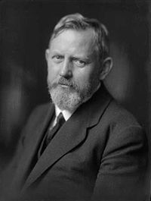
Emil Votoček
Emil Votoček
Narození | 5. října 1872 Hostinné,
Úmrtí | 11. října 1950 (ve věku 78 let) Praha,
Povolání | chemik, hudební skladatel a pedagog

Slide 3
Zakladatel chemie cukrů v České republice
Emil Votoček (5. října 1872 Hostinné – 11. října 1950 Praha) byl jeden z nejvýznamnějších českých chemiků. Jeho specializací byla organická chemie, konkrétně monosacharidy, ale byl i spoluautorem českého chemického názvosloví a byl významně pedagogicky činný. Kromě toho byl i hudebním skladatelem a hudebním teoretikem. Významné jsou jeho učebnice chemie a mnohojazyčné slovníky – chemické i hudební.
Narodil se v rodině velkoobchodníka s papírem. Přes přání otce nešel studovat obchodní akademii, ale studoval nejprve pražskou techniku, poté dva roky barvířskou školu ve francouzském Mulhouse a pak několik měsíců chemii cukrů v Göttingenu. V roce 1895 se stal asistentem na pražské technice, v roce 1905 docentem a od roku 1907 do roku 1939 (kdy nacisté uzavřeli české vysoké školy) byl profesorem experimentální anorganické a organické chemie.
V době svého působení v Mulhouse vytvořil po něm pojmenované Votočkovo činidlo. Společně s A. Sommerem Baťkem se podílel na tvorbě českého chemického názvosloví. Sepsal Šestijazyčný chemický slovník, učebnice Chemie anorganická a Chemie organická, které byly používány řadu desetiletí. Složil také asi 70 hudebních děl

Slide 4
LITERATURA KNIHY 2
Modifikované škroby, dextriny a lepidla
ISBN: 80-03-00554-X
Modifikované škroby (Kodet J., Štěrba S., Šlechta L.)
ISBN nemá, je to příručka pro pracovníky škrobáren

Slide 5
Výroba a použití škrobů (data z roku 1991 & 2011)
Světová výroba(1991): 22 milionů tun
Světová výroba(2011): 70 milionů tun
Kukuřičný škrob: 15 milionů tun
Nejvýznamnější plodiny pro výrobu škrobů: kukuřice, brambory, rýže, maniok
Největší výrobci škrobů: USA (kukuřice), státy bývalého SSSR, Nizozemsko, Německo, Polsko (brambory)
Použití pro výživu: cca. 70 %
Modifikované škroby: cca. 5 milionů tun

Slide 6
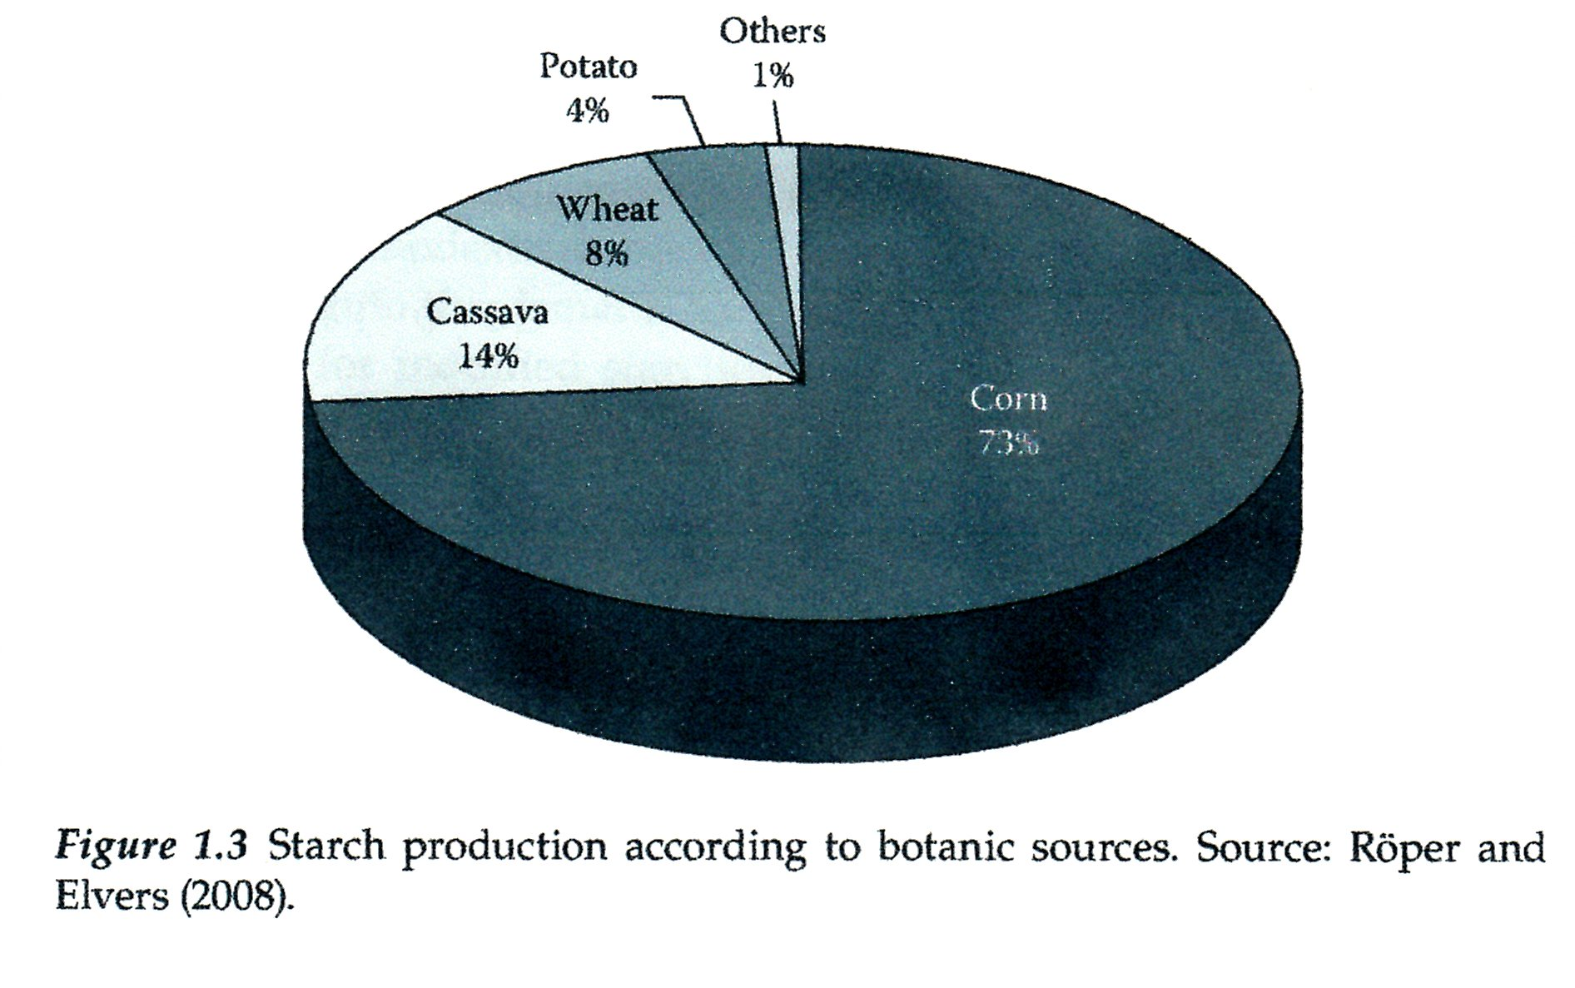
Cassava = MANIOK česky
Wheat = PŠENICE česky

Slide 7
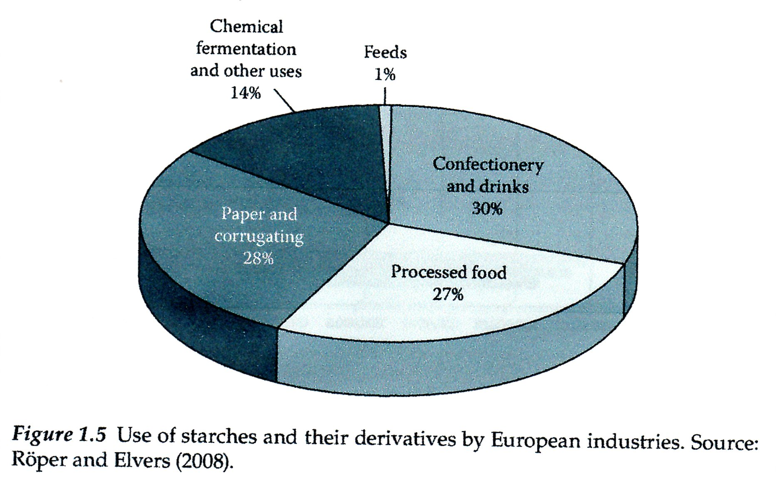
Cukrovinky, sladkosti

Slide 8
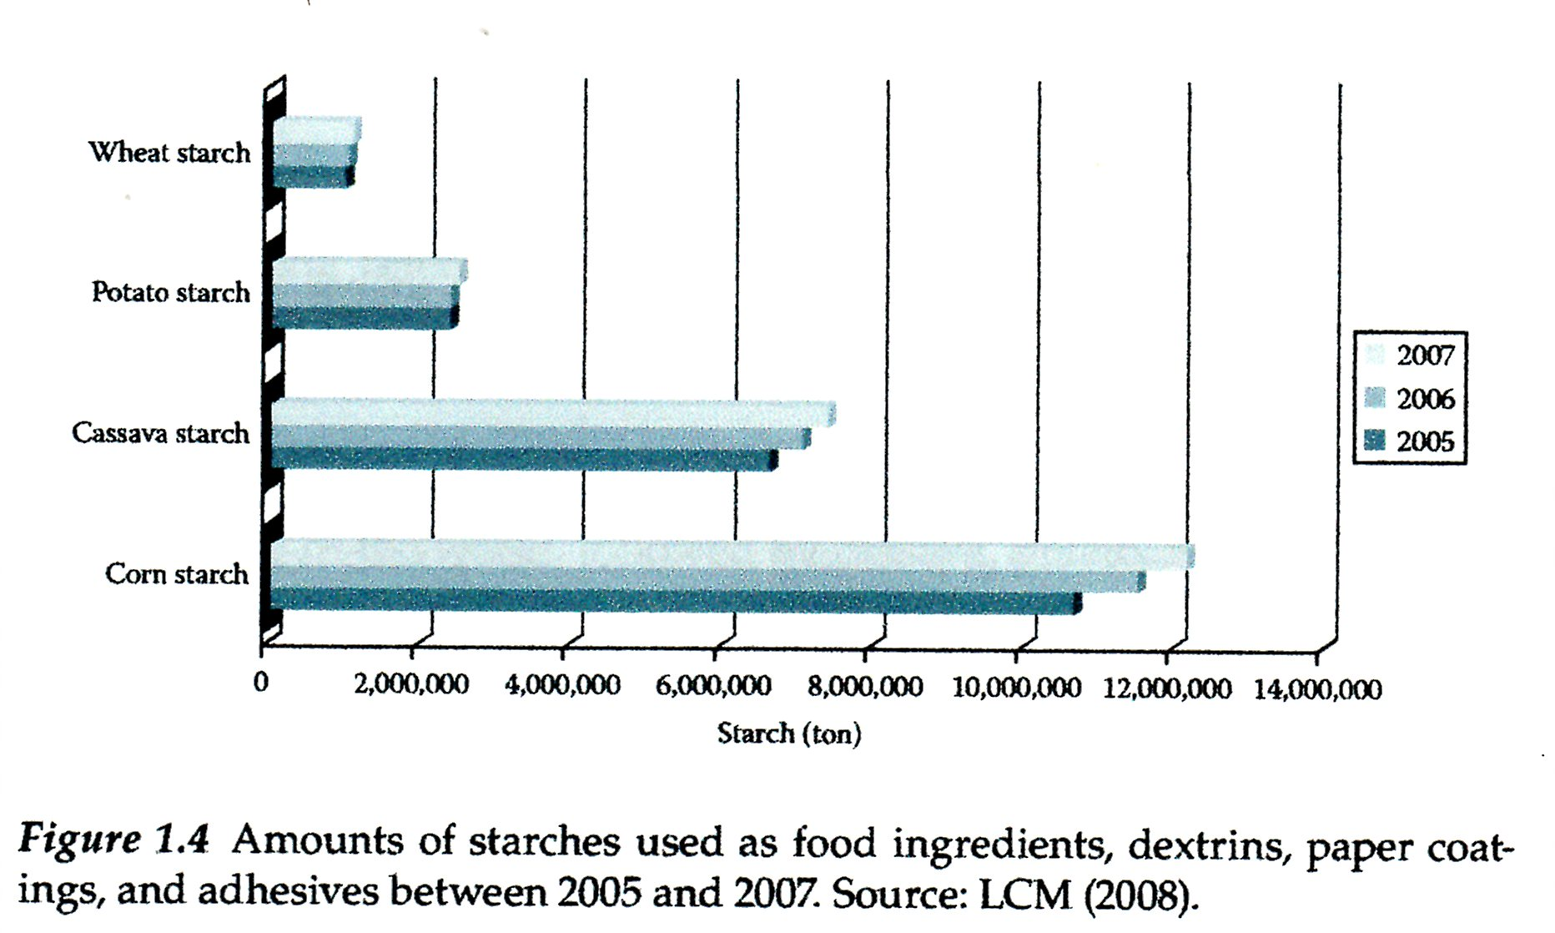

Slide 9
Výroba škrobu z brambor 1
Brambory obsahují 14 – 21 % hmot. škrobu, což není mnoho
Z 1 ha lze získat průměrně 4 t škrobu
Spotřeba vody je vysoká, 3,5 – 8 m³/t brambor, ale moderní postupy jsou nižší
Sušina škrobu je cca. 84 % hmot.
Ostatní složky jsou:

Slide 10
Brambory se transportují plavením vodou, proto recyklace vody přes usazovák hlíny a písku
Drť se nazývá TŘENKA
PLODOVÁ VODA
Další mletí > PŘESTRUHOVÁNÍ
KOAGULACE
bílkovin
ZDRTKY
Malozrnný škrob

Slide 11
Od škrobu k ethanolu
ŠKROB
ENZYMY z obilného sladu
jednoduché cukry
ENZYMY z kvasinek
ethanol

Slide 12
Od škrobu k polyethylenu
ŠKROB
ENZYMY z obilného sladu
jednoduché cukry
ENZYMY z kvasinek
Ethanol
Ethylen
polyethylenu

Slide 13
Výroba škrobu z brambor 2
Bramborová škrobárna se obvykle kombinuje s lihovarem
LIHOVARNICKÉ SUROVINY (v tomto případě):
Jemná frakce škrobu získaná tzv. RAFINACÍ ŠKROBU
Buněčná šťáva získaná při odstřeďování škrobu
Bramborové zdrtky - po očistění a nastrouhání brambor se vypírá škrob pomocí vody. Po oddělení škrobových zrn od ostatní hmoty zůstávají jako krmné zbytky bramborové zdrtky

Slide 14
Výroba škrobu z pšenice
Pšeničná mouka obsahuje cca. 68 % hmot. škrobu, což je hodně oproti bramborám
Z 1 ha lze získat průměrně 4 t škrobu, tedy cca. tolik co u brambor
Lze ale využít i škrob B > lihovar > obilný líh
Odpadní bílkovin (lepek) > pekárny na zlepšení vaznosti těsta
Spotřeba vody je u nových technologií 3,5 m³/t mouky
Sušina škrobu je cca. 84 % hmot.

Slide 15
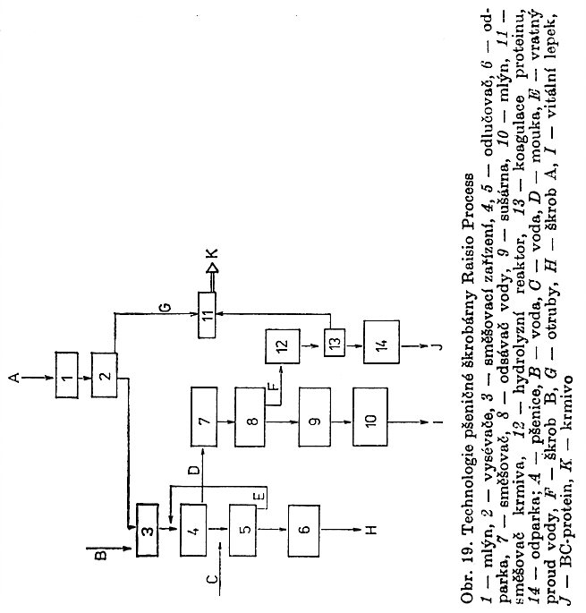
Nic zde nepřijde nazmar!
Malá zrna B škrobu se separují (síta, odstředivka) a zpracovávají v oddělených větvích I a J

Slide 16
Výroba škrobu z kukuřice
Kukuřičné zrno pro výrobu škrobu má toto složení:
Běžné odrůdy, ne speciální vyšlechtěné na škrob
Byly vyšlechtěny odrůdy obsahují buď převážně AMYLÓZU nebo převážně AMYLOPEKTIN
Špičkové odrůdy mají v zrnu až 90 % hmot. škrobu
Spotřebu vody na 1 t zrna NEVÍM
Sušina škrobu je cca. 84 % hmot.

Slide 17
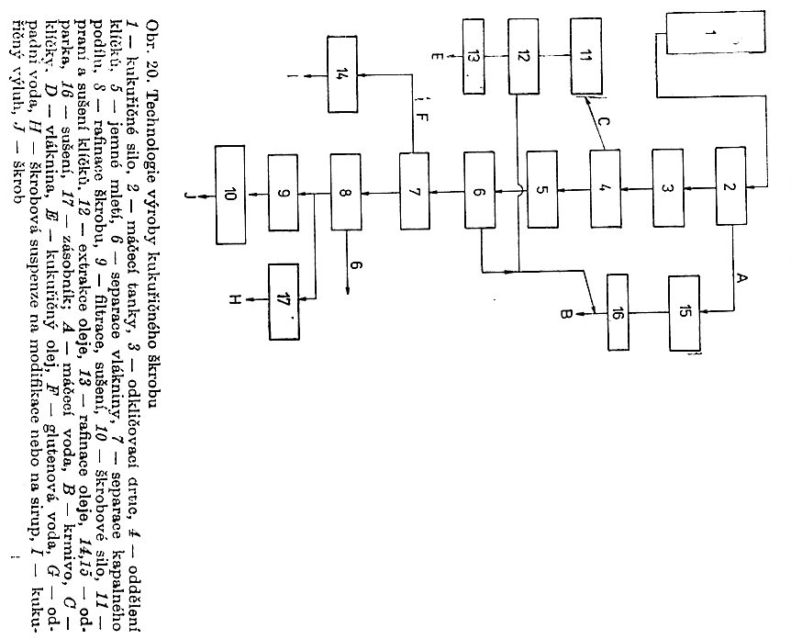
Podobné jako výroba z pšenice, až namáčení
Nic zde nepřijde nazmar!
Kvůli tuku v klíčcích, který by žluknul

Slide 18
Výrobky ze škrobu pro potravinářství
Cukrovinky, džemy a marmelády, nápoje, pečivo atd.
Mléčné výrobky, masné výrobky, polévky, omáčky, salátové dresinky atd.
Zmrzliny, kojenecká výživa, cukrovinky

Slide 19
Výrobky ze škrobu pro průmysl
PAPÍRENSKÝ PRŮMYSL
Klížení vnitřní ve hmotě, povrchové klížení, natírání papíru
TEXTILNÍ PRŮMYSL
ŠLICHTOVÁNÍ, TISK, KONEČNÉ ÚPRAVY
LEPENÍ
LEPENKA, VLNITÝ PAPÍR, VÍCEVRSTVÉ PYTLE, LAMINOVÁNÍ,

Slide 20
Chování škrobového mazu ve vodě
Snižování teploty: postupné obnovování vodíkových můstků, hlavně u AMYLÓZY, škrob s vysokým podílem AMYLOPEKTINU (VĚTVENÁ MAKROMOLEKULA) má menší tendenci k RETROGRADACI
U nízkých koncentrací do cca. 3 % vypadávání z roztoku ve formě vloček
U vyšších koncentrací vznik GELU s vysokou viskozitou
Tento proces se nazývá RETROGRADACE a lze ho omezit přídavkem glukózy, tuků, NaNO₃

Slide 21
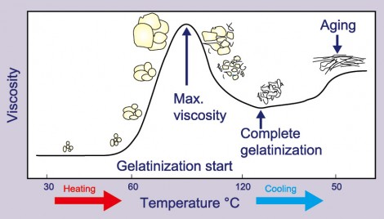
Křivka MAZOVATĚNÍ škrobu ve vodě 5
BOD MAZOVATĚNÍ ŠKROBU
RETROGRADATION
Toto musí být tlaková voda nebo něco s b.v. nad 100 °C!

Slide 22
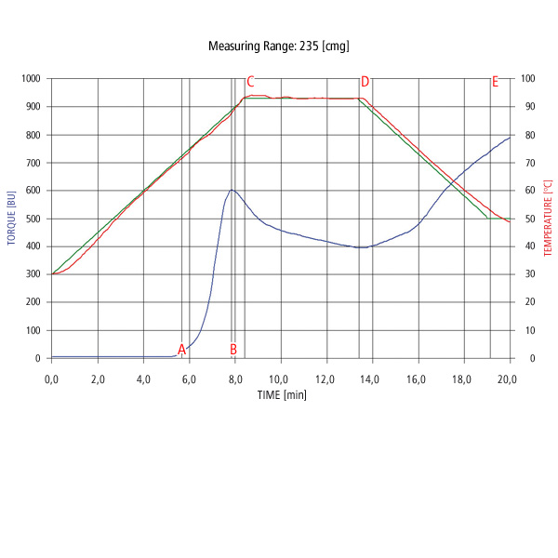
Křivky MAZOVATĚNÍ škrobu ve vodě 3
BOD MAZOVATĚNÍ ŠKROBU
RETROGRADACE = zvyšování viskozity se snižující se teplotou > VZNIK GELU
SETRVAČNOST PŘI VYPNUTÍ NÁRŮSTU TEPLOTY A PŘEPNUTÍ NA KONSTANTNÍ TEPLOTU
Všimněte si PRŮBĚHU TEPLOTY MĚŘENÍ a bodů jejích změn!

Slide 23
Křivky MAZOVATĚNÍ škrobu ve vodě 4
BOD MAZOVATĚNÍ ŠKROBU
RETROGRADACE = zvyšování viskozity se snižující se teplotou > VZNIK GELU
SETRVAČNOST PŘI VYPNUTÍ NÁRŮSTU TEPLOTY A PŘEPNUTÍ NA KONSTANTNÍ TEPLOTU
Postupné rozpouštění kratších řetězců a jejich difůze do vody + BOBTNÁNÍ ZRN >>> ZVYŠOVÁNÍ VISKOZITY
Rozpad vodíkových můstků mezi řetězci škrobu a hydratace celého zrna, POSTUPNĚ >>> SOL
Uvolňování zbytku menších hydratovaných útvarů >>> SOL

Slide 24
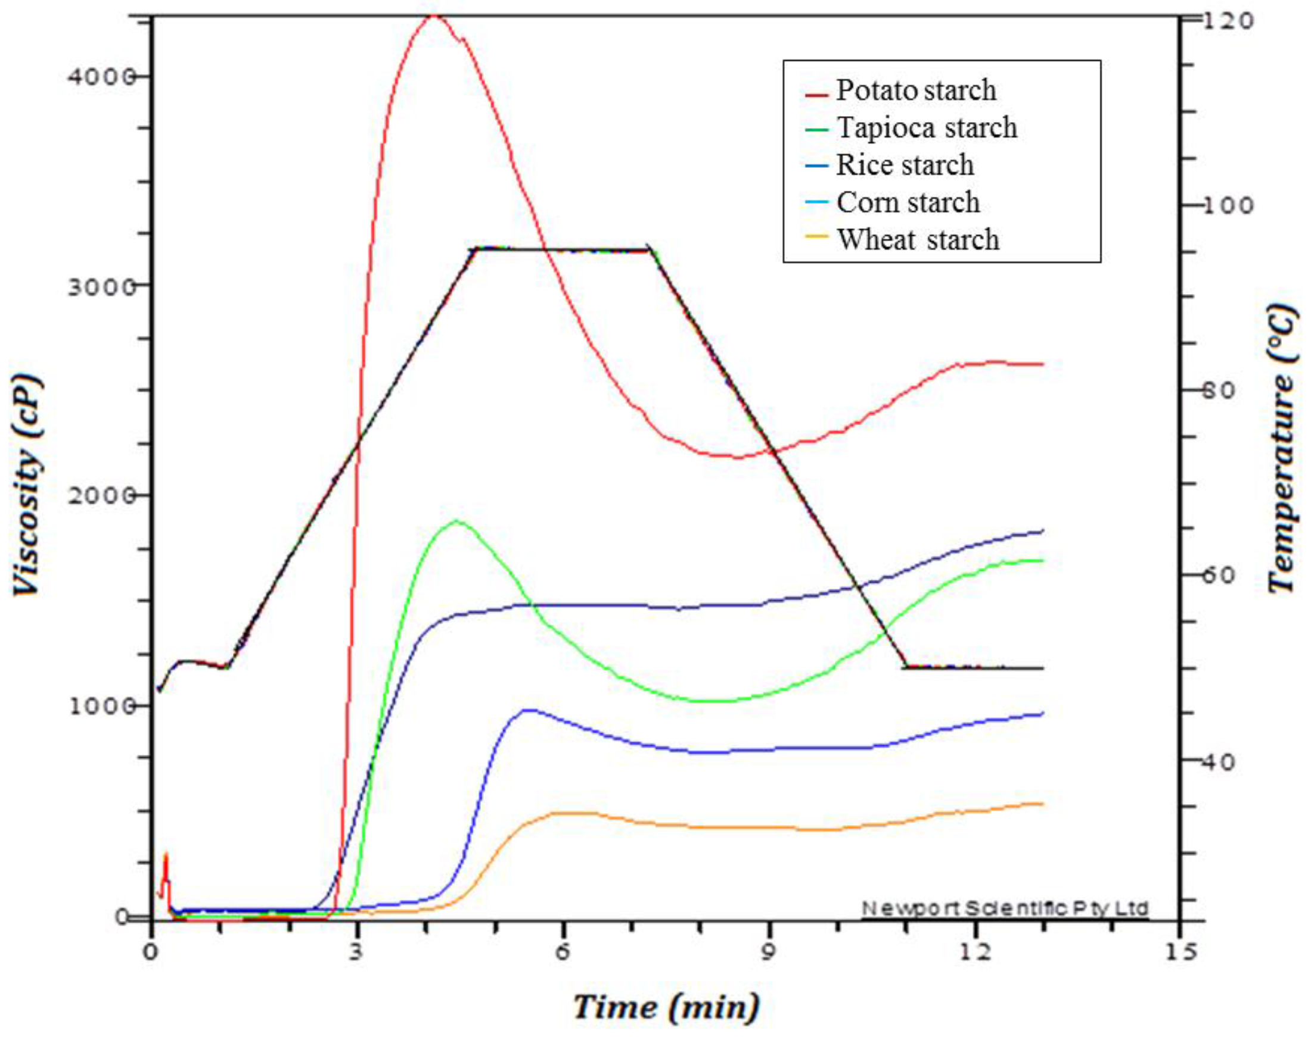
Křivka MAZOVATĚNÍ škrobu ve vodě 6
BOD MAZOVATĚNÍ ŠKROBU
RETROGRADATION

Slide 25
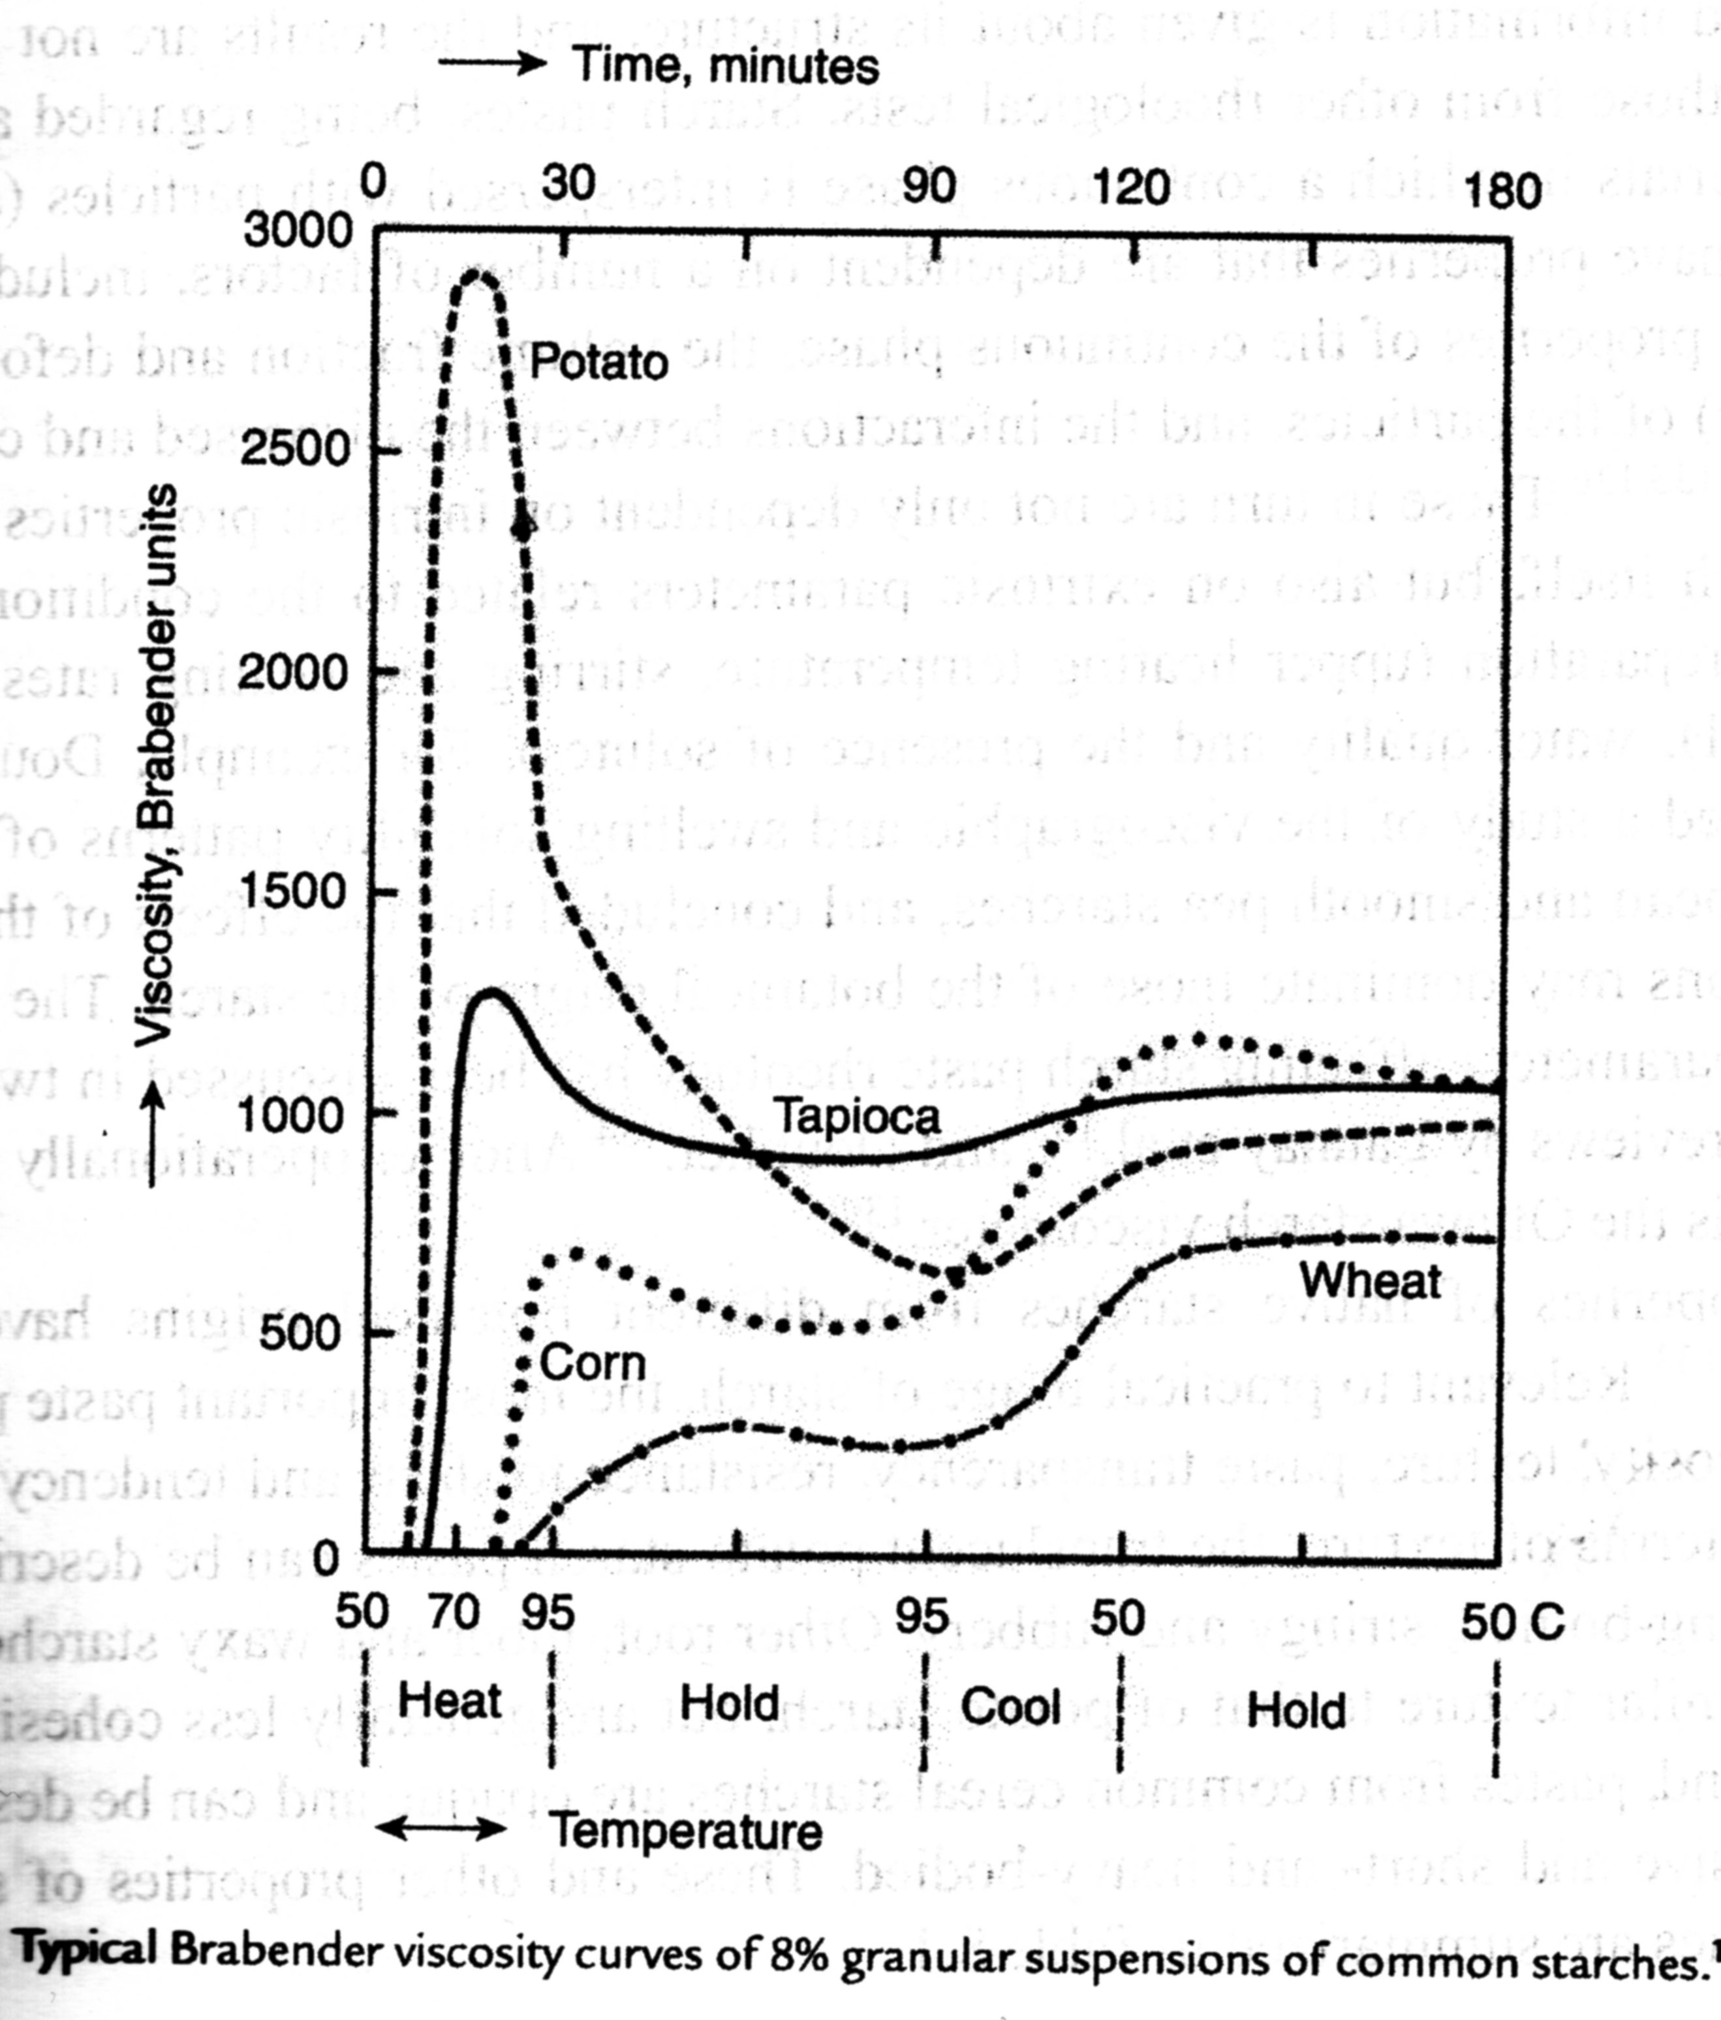
Křivka MAZOVATĚNÍ škrobu ve vodě 7
BOD MAZOVATĚNÍ ŠKROBU
RETROGRADATION

Slide 26
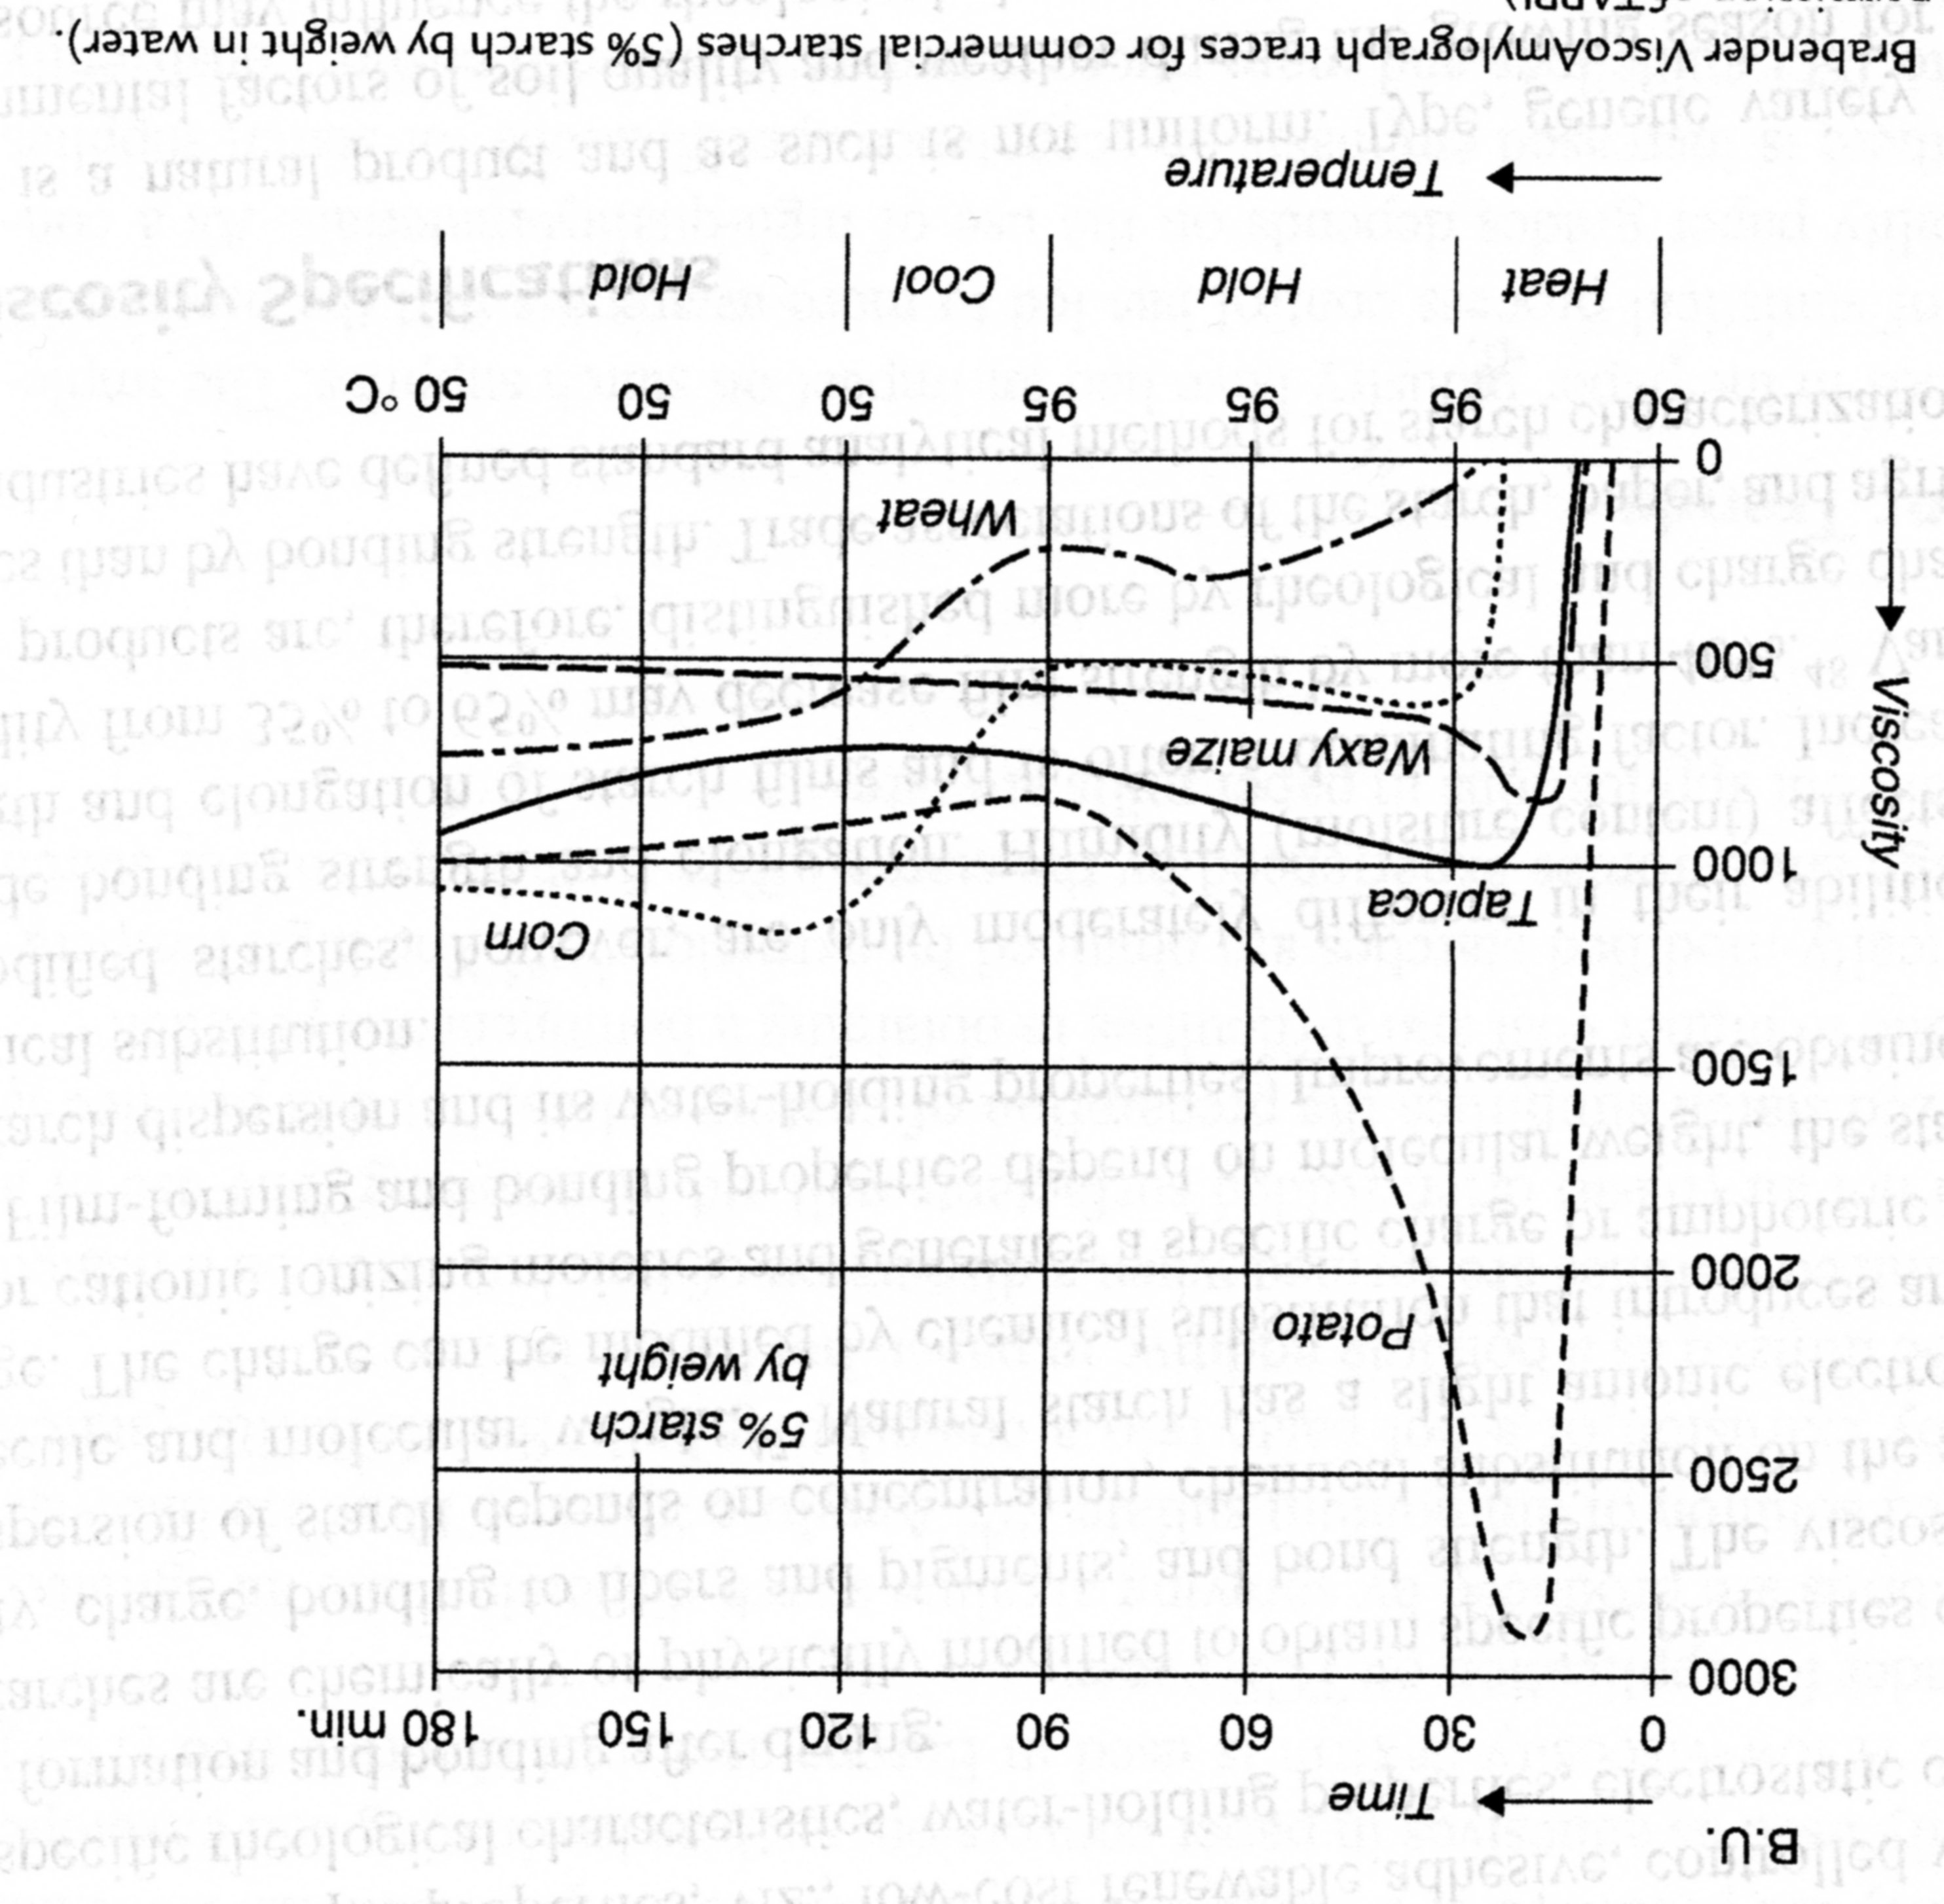
Křivka MAZOVATĚNÍ škrobu ve vodě 8
BOD MAZOVATĚNÍ ŠKROBU
RETROGRADATION

Slide 27
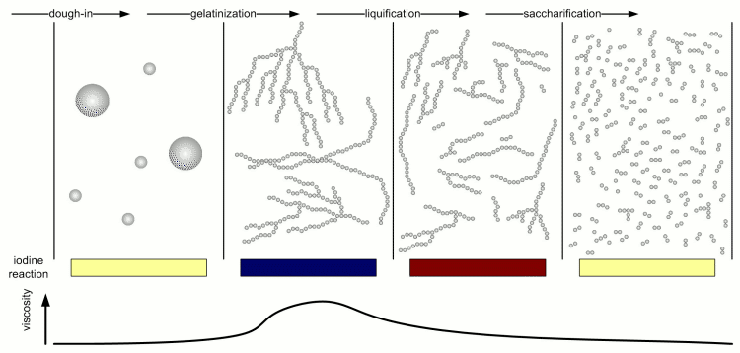
MAZOVATĚNÍ škrobu v TĚSTĚ 9
Těsto
MAZOVATĚNÍ
Postupné štěpení ENZYMY

Slide 28
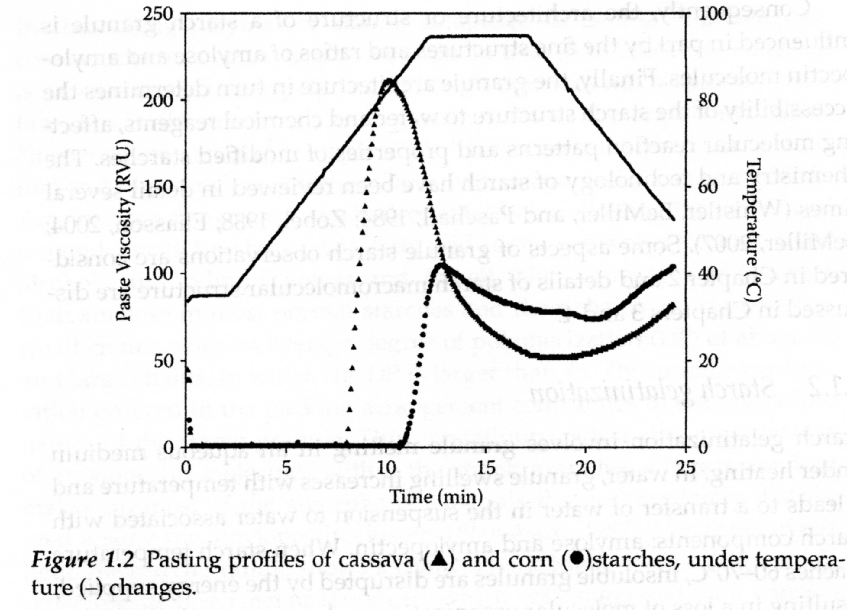
Křivka MAZOVATĚNÍ škrobu ve vodě 11
BOD MAZOVATĚNÍ ŠKROBU
RETROGRADATION

Slide 29
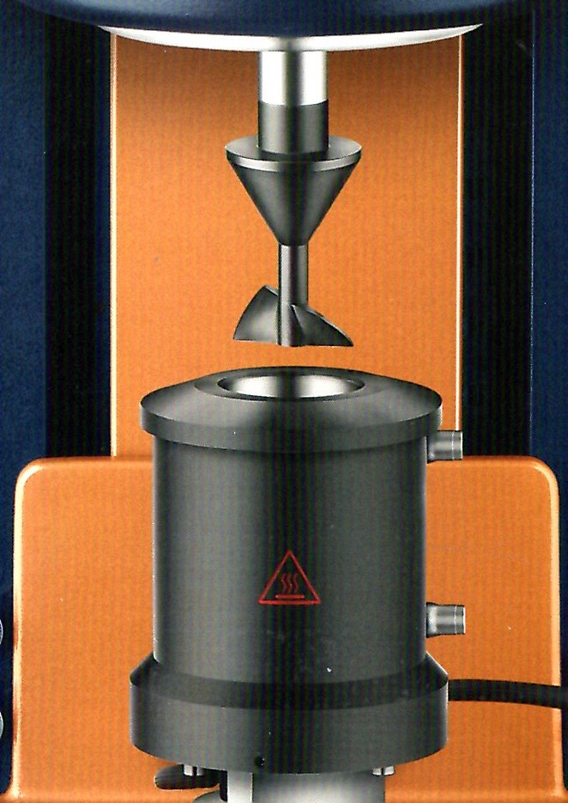
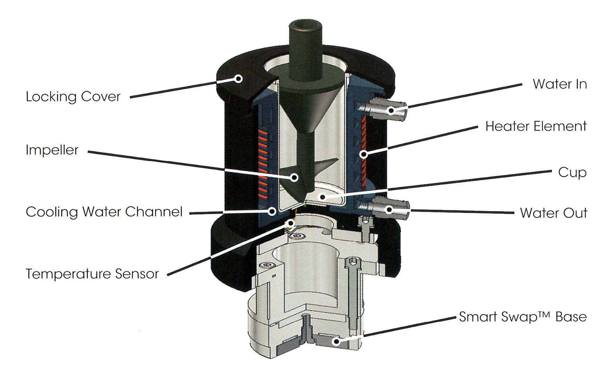
Jiný typ viskozimetru na měření bodu mazovatění škrobu 1

Slide 30
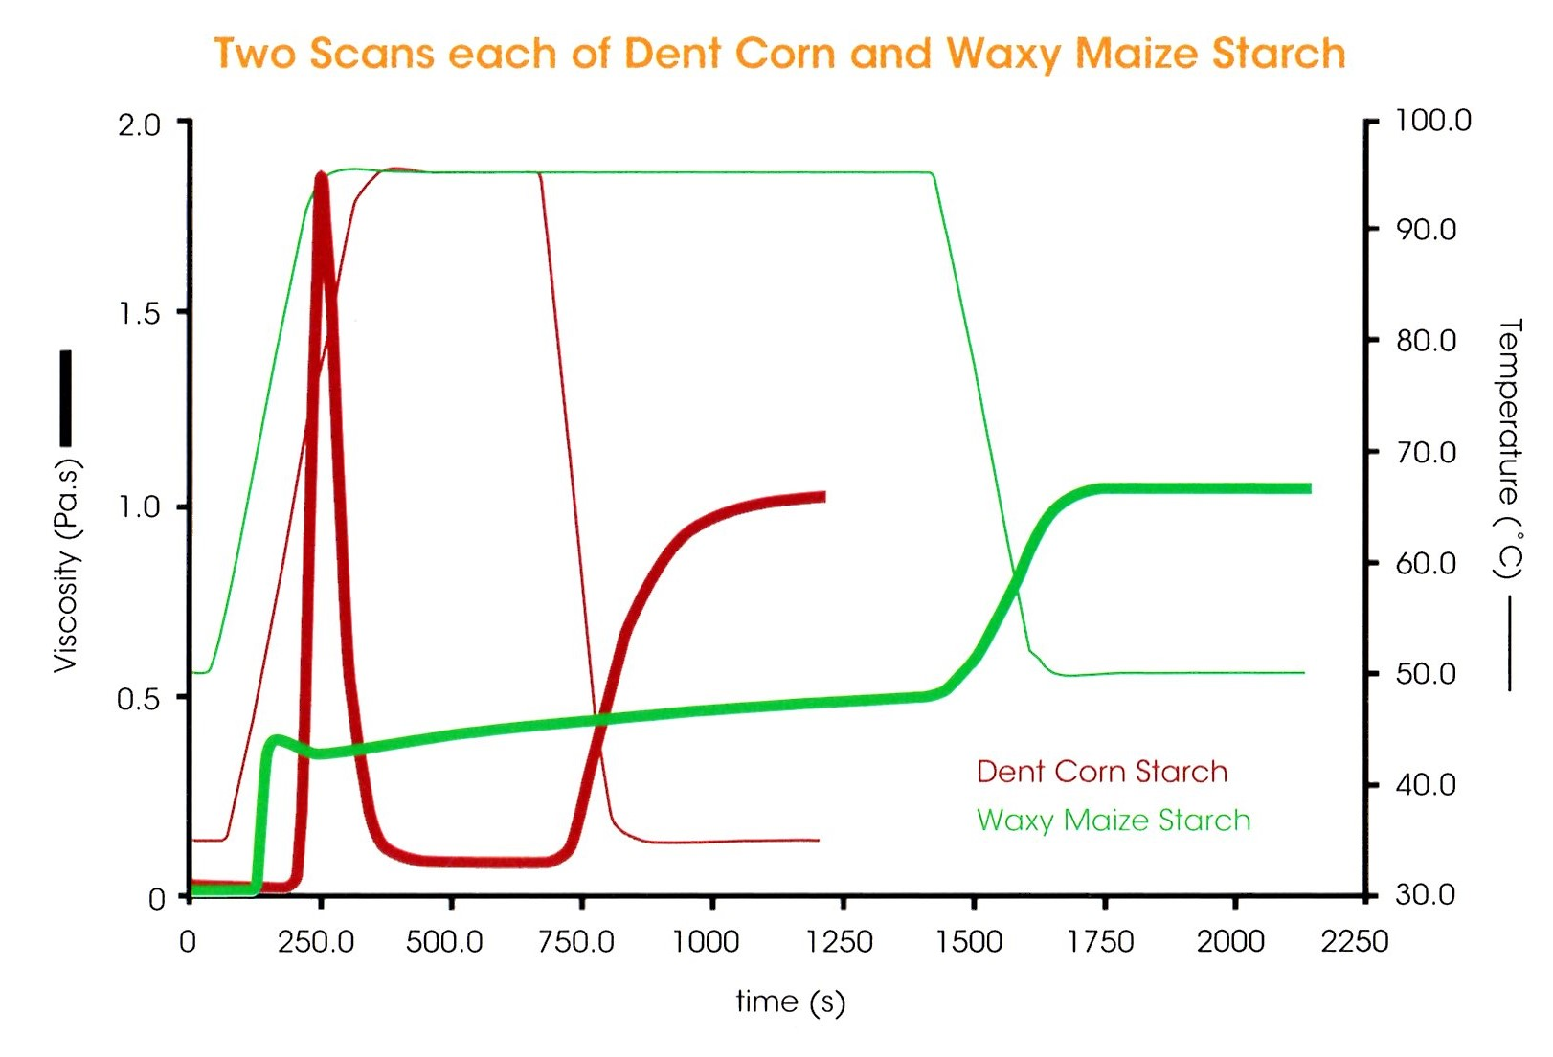
Jiný typ viskozimetru na měření bodu mazovatění škrobu 2
RŮZNÉ DRUHY KUKUŘICE
Přechod GEL > SOL
VISKOZITA UDÁNA V JEDNOTKÁCH SI!

Slide 31
Proč modifikujeme škrob
Vysoká viskozita i při nízkých koncentracích
Nízká dispergovatelnost a rozpustnost škrobových zrn
Silná tendence vytvářet tuhý, trojrozměrně provázaný gel (někdy je toto ale výhodné > PUDINK)

Slide 32
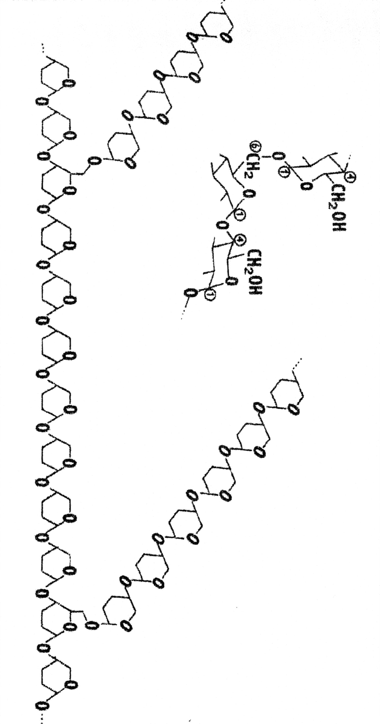
AmyloPEKTIN
neVytváří šroubovici neboli helix
Vazba 1 → 6 přes –OH a přes – CH₂OH v místě rozvětvení
Vazba 1 → 4 přes –OH v hlavním i bočních řetězcích
15 – 25 jednotek ve větvích

Slide 33
Postupy Enzymatické modifikace škrobu
PRUDKÝ POKLES VISKOZITY ROZTOKU (MAZU)
ENZYM

Slide 34
Postupy Enzymatické modifikace škrobu
Štěpení na MALTÓZU enzymy α a β AMYLÓZAMI
Podle stupně konverze dělíme produkty na:
Kapalné sirupy
Sušené nebo zahuštěné sirupy
Glukózu
MALTÓZU lze dále rozštěpit enzymem MALTÁZOU na GLUKÓZU

Slide 35
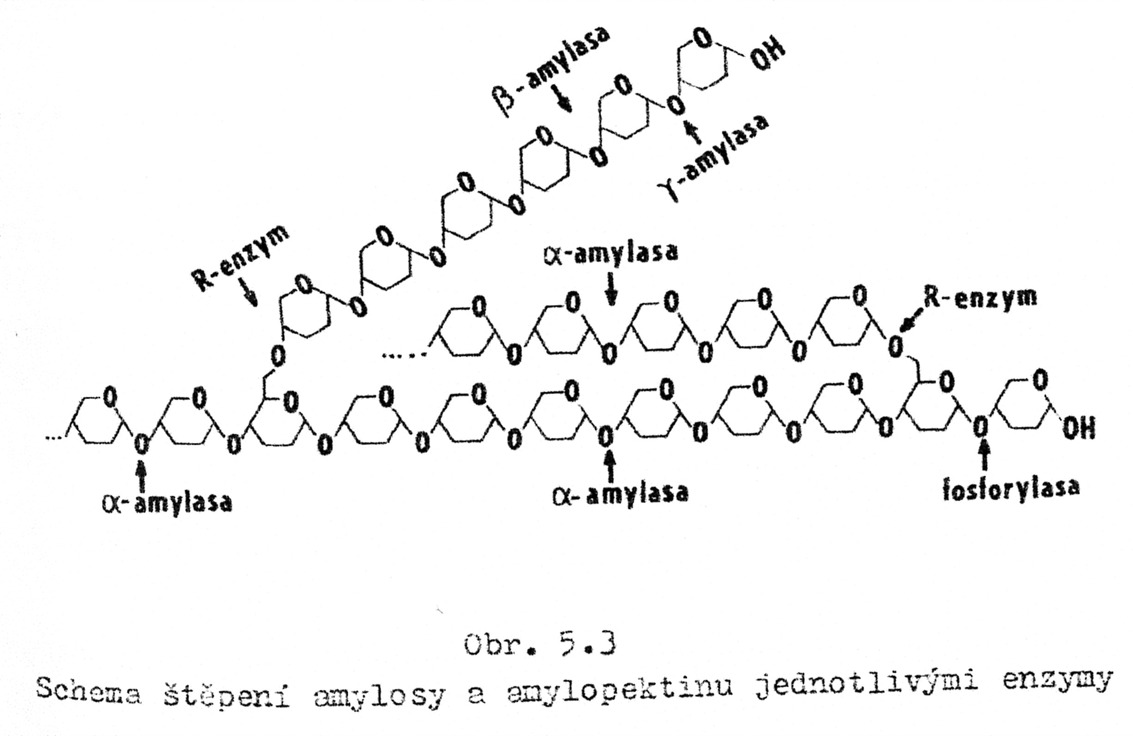

Slide 36
Postupy HyDROLYtické modifikace škrobu
Katalýza pomocí HCl nebo H₂SO₄ s neutralizací na konci procesu
Podle stupně konverze dělíme produkty na:
Kapalné sirupy
Sušené nebo zahuštěné sirupy
Glukózu
Lze kombinovat s enzymatickým procesem a dostat se na GLUKÓZU

Slide 37
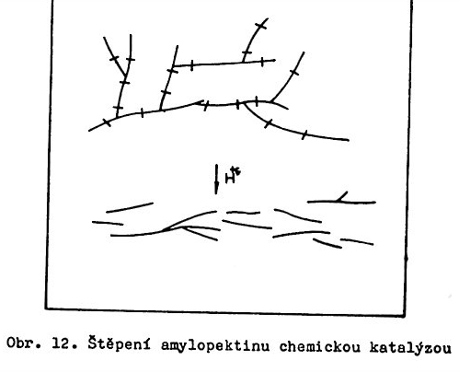
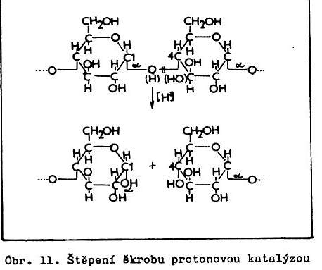
Postupy HyDROLYtické modifikace škrobu
Nejsou informace o tom, zda proces probíhá náhodně či zda je některé místo v řetězci při hydrolýze preferováno

Slide 38
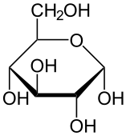
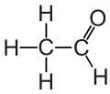
Enzymatické VYUŽITÍ GLUKÓZY
Pyruvát konjugovaná báze od kyseliny pyrohroznové
Vodka (RUSKY)
Gorilka (UKRAJINSKY)
Schnaps (NĚMECKY)
Prostějovská starorežná (ŽITNÁ)
Whisky (ANGLICKY)
Bramborový líh > TUZEMSKÝ RUM

Slide 39
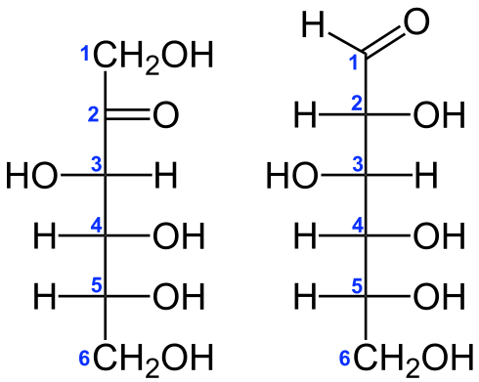
Enzymatická (Xylose isomerase) izomerizace GLUKÓZY na FRUKTÓZU
Fruktóza je asi o 1/5 sladší než glukóza
Vyskytuje se hlavně v ovoci
FRUKTÓZU
(KETÓZA)
GLUKÓZY
(ALDÓZA)
D-xylose aldose-ketose-isomerase

Slide 40
Sorbitol NENÍ sacharin!
Sorbitol
Sacharin
Ani jedna z těchto látek NENÍ klasifikována jako RAKOVINOTVORNÁ

Slide 41
OBECNÉ ROZDĚLENÍ REAKCÍ POLYMERŮ
POLYMERANALOGICKÉ
Nedochází ZÁMĚRNĚ ke štěpení hlavního řetězce
DESTRUKČNÍ (ŠTĚPÍCÍ ŘETĚZEC)
Dochází ZÁMĚRNĚ ke štěpení hlavního řetězce
U POLYSACHARIDŮ jsou obvyklé oba typy reakcí

Slide 42
PŘEHLED modifikace škrobu
Enzymatický
Termický
Chemický
Hydrolýza
Oxidace
Esterifikace (několik variant)
Xantace
Karbamace
Škrobové étery
Síťování
Roubování

Slide 43
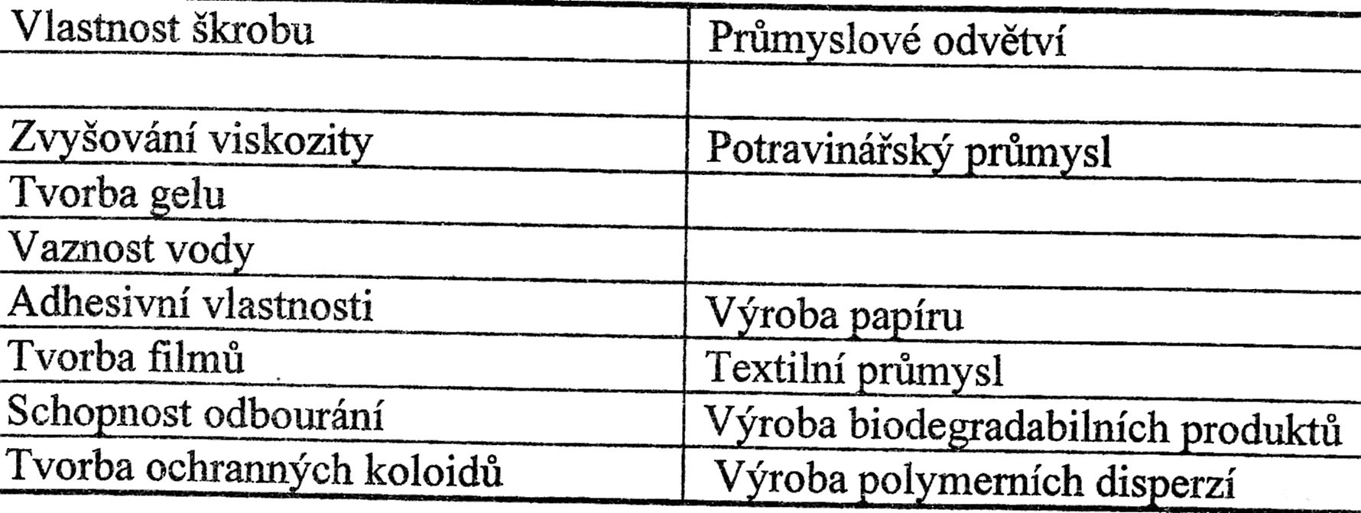
POUŽITÍ ŠROBU 1

Slide 44
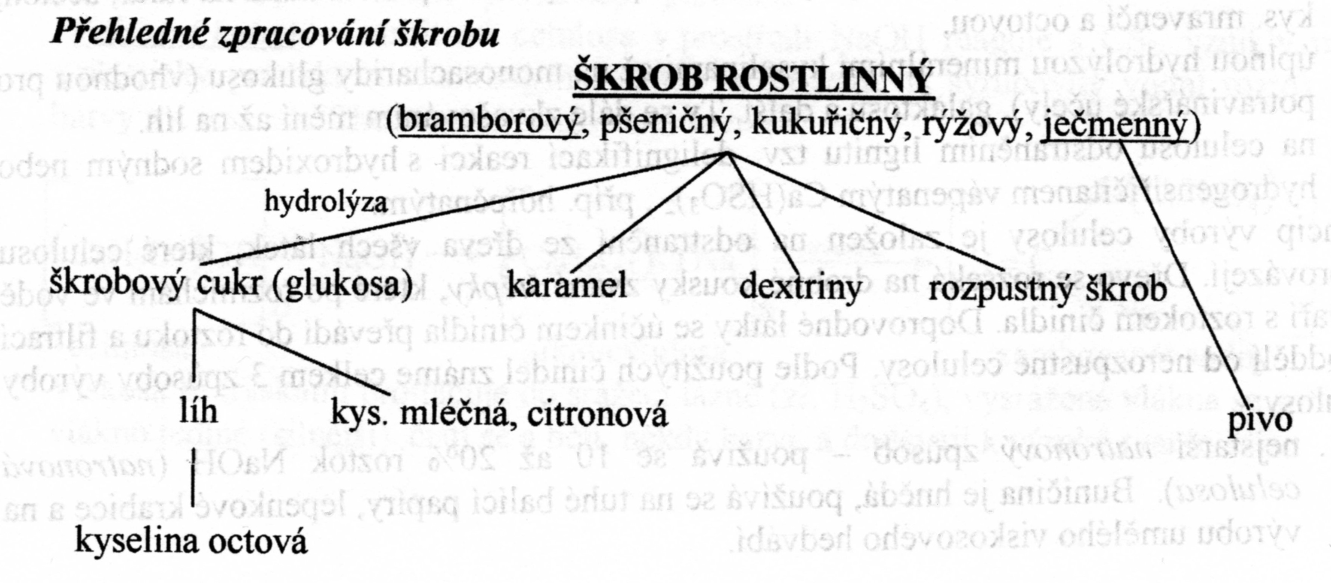
POUŽITÍ ŠROBU 2
PO ŠTĚPENÍ NA CUKRY
CHEMIE
BIOTECHNOLOGIE

Slide 45
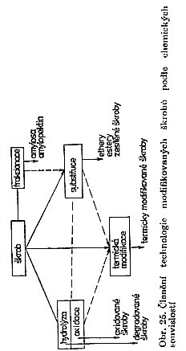
MODIFIKACE ŠKROBU 1
Může být mechanická (velikost zrn) nebo roztoková (oddělení amylosy od amylopektinu)
TECHNICKÉ DEXTRINY

Slide 46
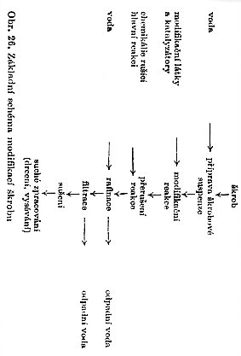
MODIFIKACE ŠKROBU 2
Obvykle mechanická (velikost zrn)
Jedná se tedy většinou o HETEROGENNÍ REAKCE
Je snaha provádět procesy v suspenzi a ne v roztoku
PROČ ?

Slide 47
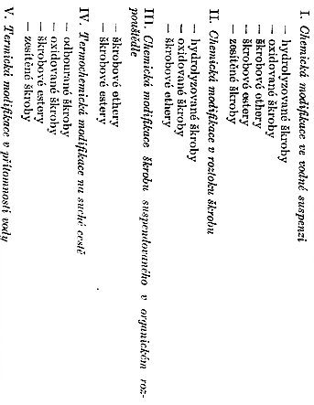
MODIFIKACE ŠKROBU 3
PREFEROVÁNO

Slide 48
Termická modifikace škrobu 1
Nános škrobové suspenze na vyhřívaný válec
Vznik mazu a rozrušení vodíkových můstků mezi molekulami škrobu
Voda se ČÁSTEČNĚ tak rychle odsuší, že nestačí dojít ke vzniku (obnovení) vodíkových můstků mezi molekulami škrobu
Suchý škrob je složený z neasociovaných molekul, ale část molekul vody tam zůstane
Snadná rozpustnost i ve studené vodě

Slide 49
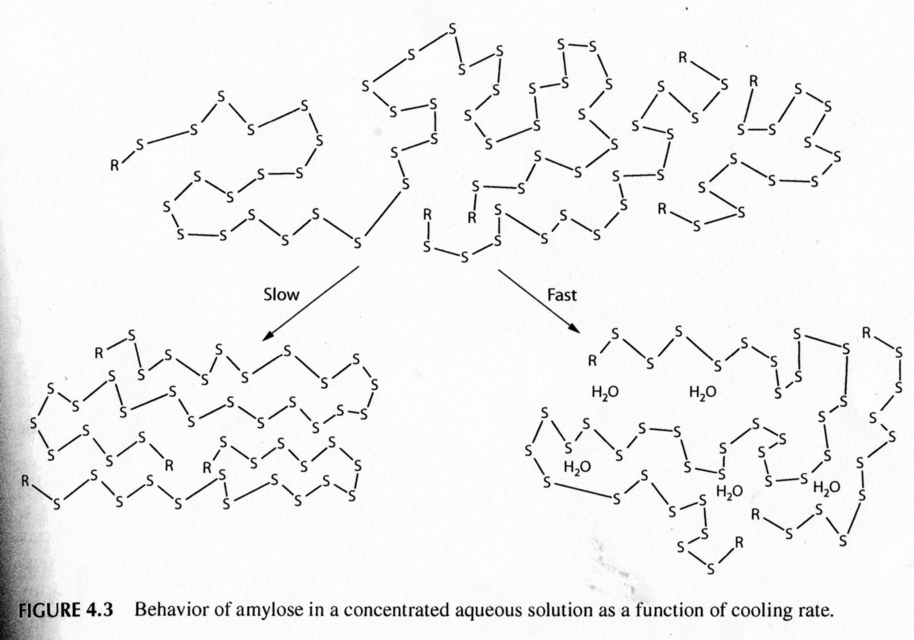
Termická modifikace škrobu 2
Vznik mazu a rozrušení vodíkových můstků mezi molekulami škrobu
Voda se tak rychle odsuší, že NESTAČÍ DOJÍT ke vzniku (obnovení) vodíkových můstků mezi molekulami ŠKROBU
Suchý škrob složený z NEASOCIOVANÝCH MOLEKUL a proto může být rychleji znovu dispergován ve vodě
ASOCIOVANÉ MOLEKULY ŠKROBU

Slide 51
Termická modifikace škrobu 3
Seškrábnutí suchého filmu
Zde probíhá vlastní proces

Slide 52
NESELEKTIVNÍ Oxidace škrobu
Oxidace karbonylu v otevřené formy glukózy
Oxidace – OH v CYKLICKÉ formě glukózy
C6
Oxidace v CYKLICKÉ formě glukózy otevřením mezi C2 a C3
C3
C2

Slide 53
Oxidace škrobu
Nejdůležitější z modifikačních reakcí
CÍLE JSOU:
Stabilita roztoků (odolnost proti RETROGRADACI)
nižší viskozita roztoků
Může probíhat v oblasti nízkých nebo vyšších pH
Nejdůležitější je oxidace chlornanen sodným v oblasti pH cca. 8 – 9 (mírně zásadité prostředí)

Slide 54
Oxidace škrobu - shrnutí
Vyšší míra oxidace > vyšší je i míra štěpení řetězců > nižší viskozita
Vyšší je míra štěpení řetězců > NIŽŠÍ POJIVÁ SCHOPNOST
Vyšší míra oxidace > vyšší disperzní stabilita, tj. nižší sklon k RETROGRADACI
Pro heterogenní reakci jsou vhodné škroby s velkým počtem kapilár > vyšší povrch

Slide 55
Používají se hlavně bramborové škroby (kapilarita zrna), s malým sklonem k RETROGRADACI
NEPOUŽÍVAJÍ SE: OBILNÉ ŠKROBY, protože mají vyšší sklon k RETROGRADACI

Slide 56
NESELEKTIVNÍ Oxidace škrobu - schéma
TYPICKÁ RECEPTURA
pH = 8 – 9
Teplota = 35 – 43 °C
reakční doba = 2 – 8 hodin
aktivní chlór (NaClO) = 3 – 45 g/kg škrobu
Nastavení pH a jeho udržování během oxidace
Oddělení rozpustných látek

Slide 57
SELEKTIVNÍ Oxidace škrobu na C 6 z –OH na – COOH pomocí HNO₃
C 6
Při takové oxidaci se nemění polymerační stupeň > přeměna polymeranalogická

Slide 58
SELEKTIVNÍ Oxidace škrobu na dialdehyd škrobu
V IDEÁLNÍM PŘÍPADĚ je makromolekula ZACHOVÁNA

Slide 59
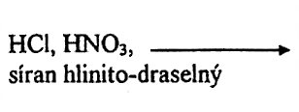
VÝROBA DEXTRINŮ 1
12 – 24 hodin, aby kyseliny & roztoky přísad prostoupily zrno škrobu

Slide 60
VÝROBA DEXTRINŮ 2
Je to vlastně HYDROLÝZA ŠKROBU následovaná POLYMERACÍ (KOMBINACÍ) FRAGMENTŮ

Slide 61
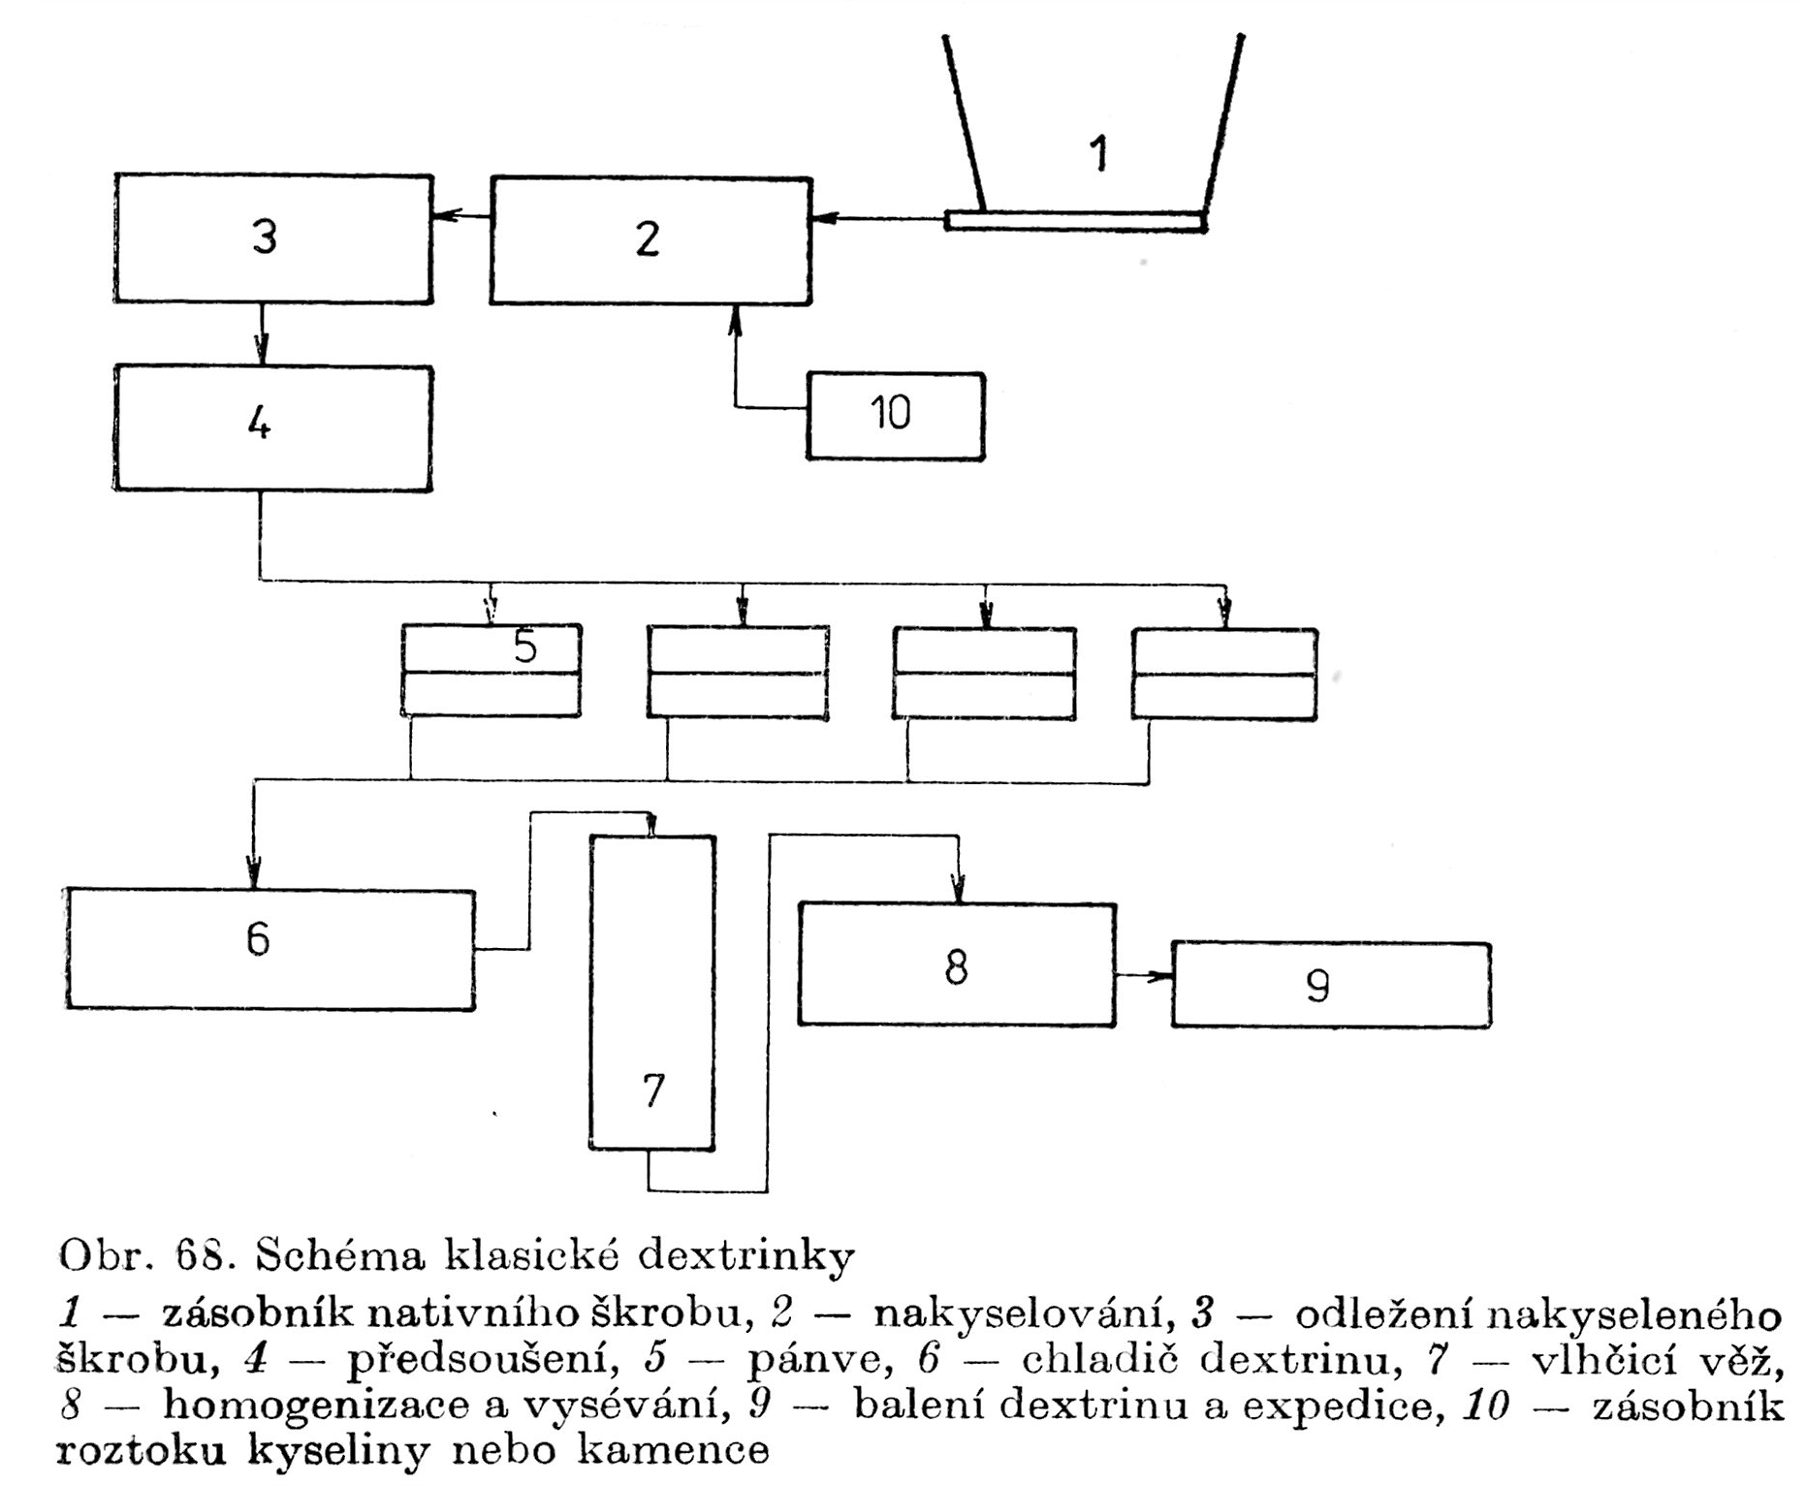
VÝROBA DEXTRINU

Slide 62
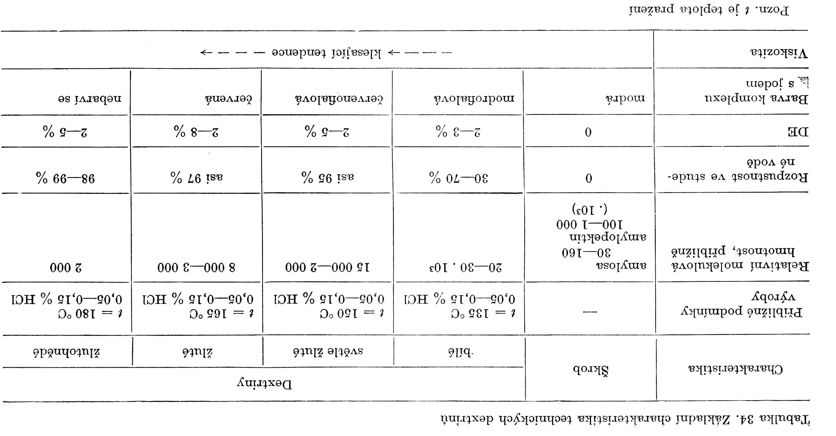
DE – Dextrose Equivalent = GLUKOZOVÝ EKVIVALENT = % hm. redukujících sacharidů v sušině dextrinu
ŠKROB SAMOTNÝ NENÍ REDUKUJÍCÍ SACHARID

Slide 63
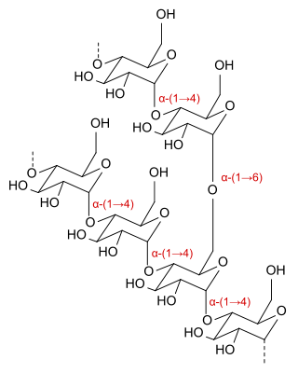
Struktura DEXTRINŮ
Proces DEXTRINACE nastává i při pečení např. chleba a je to ona hnědá kůrka

Slide 64
VLASTNOSTI DEXTRINŮ & DALŠÍ TYPY DEXTRINŮ
Energetické gely a tyčinky
Barva od bílé přes žlutou po hnědou
Většinou zcela rozpustné ve vodě
DALŠÍ TYPY DEXTRINŮ
Maltodextrin
is a shortchain starch sugar used as a food additive. It is produced also by enzymatic hydrolysis from gelled starch and is usually found as a creamy-white hygroscopic spraydried powder. Maltodextrin is easily digestible, being absorbed as rapidly as glucose, and might either be moderately sweet or have hardly any flavor at
all.
Cyclodextrin
The cyclical dextrins are known as cyclodextrins. They are formed by enzymatic degradation of starch by certain
bacteria, for example, Bacillus macerans. Cyclodextrins have toroidal structures formed by 6-8 glucose residues.

Slide 65
Použití DEXTRINŮ
Yellow dextrins
water-soluble glues in remoistable envelope adhesives and paper tubes,
in the mining industry as additives in froth flotation, in the foundry industry as green strength additives in
sand casting, as printing thickener for batik resist dyeing, and as binders in gouache paint.
White dextrins
a crispness enhancer for food processing, in food batters, coatings, and glazes, (E number 1400)
a textile finishing and coating agent to increase weight and stiffness of textile fabrics
a thickening and binding agent in pharmaceuticals and paper coatings.
As pyrotechnic binder and fuel, they are added to fireworks and sparklers, allowing them to solidify as pellets or "stars."
Due to the rebranching, dextrins are less digestible; indigestible dextrin are developed as soluble fiber supplements for food products.

Slide 66
Maltodextrin v tuzemsku
Jako složku energetických gelů pro sportovce to vyvinul
ing. Josef KODET, CSc.
Testovali to na hokejistech Kladna

Slide 67
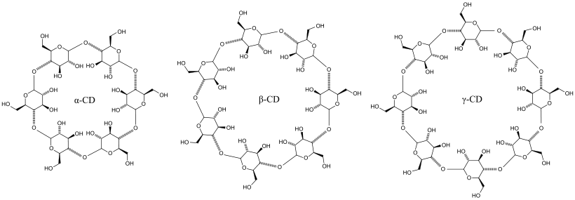
CYKLODEXTRINY
V molekule CYKLODEXTRINU může být absorbován ethanol (alkohol) a tak vzniká „alkohol v prášku“, který ve vodě uvolní alkohol

Slide 68
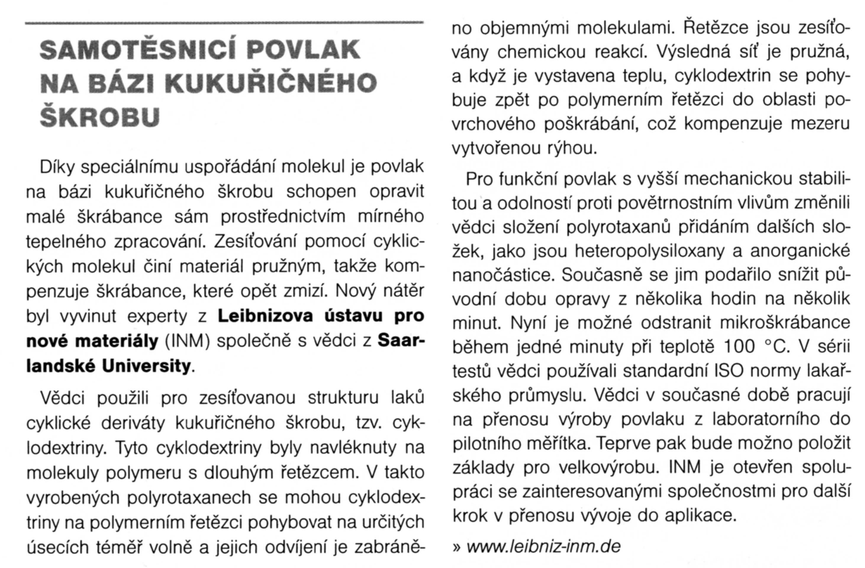
To jsou tzv. SELFHEALING MATERIALS

Slide 69
DEXTRINY - shrnutí
PATRNĚ nejrozšířenější produkt modifikace škrobu
Hluboká chemická přeměna škrobu
Široká škála typů a použití
Dobře propracované kontinuální i diskontinuální technologie
Proces je používaný již minimálně od 19. století

Slide 70
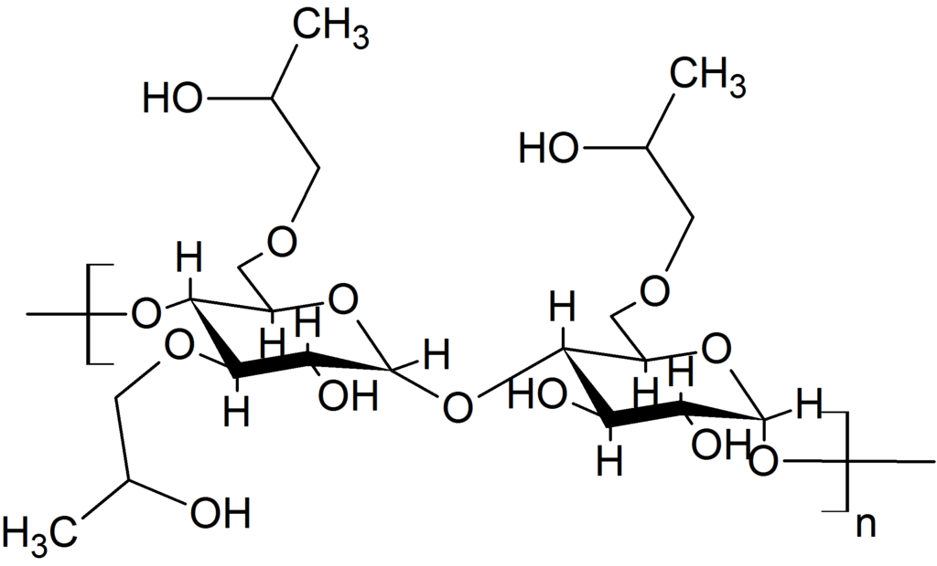
ACETÁT ŠKROBU
HYDROXY
PROPYL ŠKROB

Slide 71
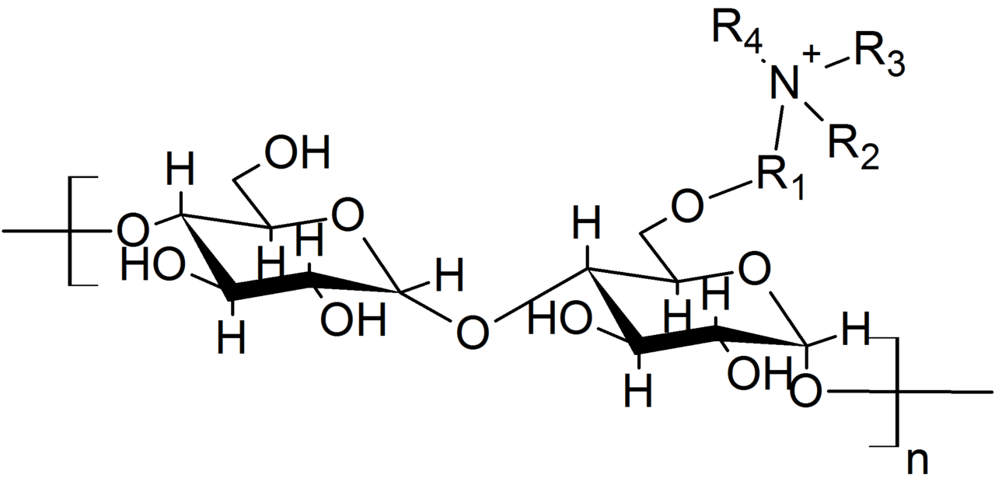
KATIONICKÝ ŠKROB

Slide 72
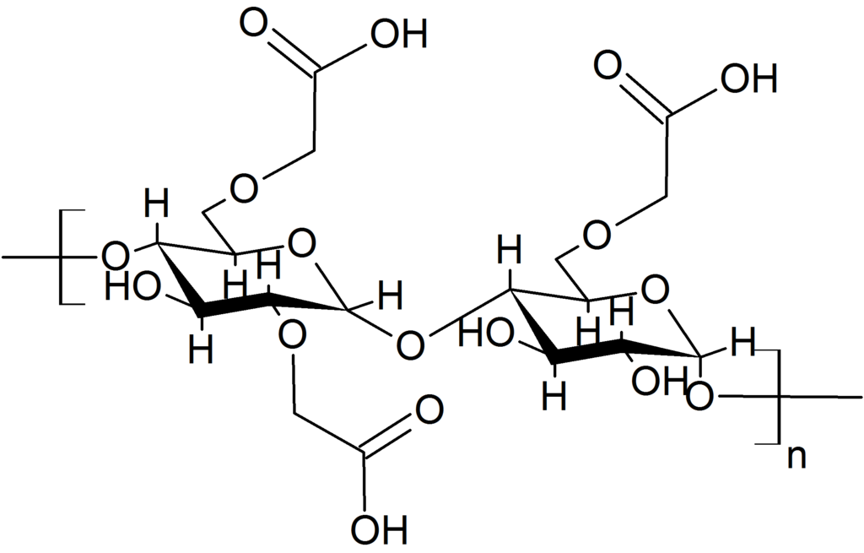
KARBOXYMETHYL ŠKROB

Slide 73
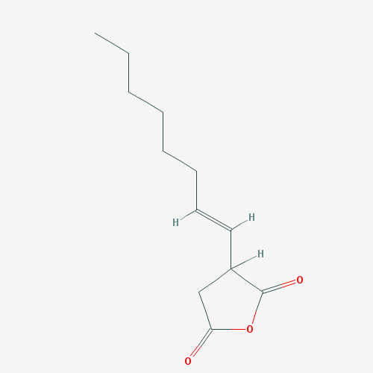
OKTENYL pak dává modifikovanému škrobu HYDROFOBICITU, tj. afinitu k tukům
oktenyl anhydrid kyseliny jantarové

Slide 74
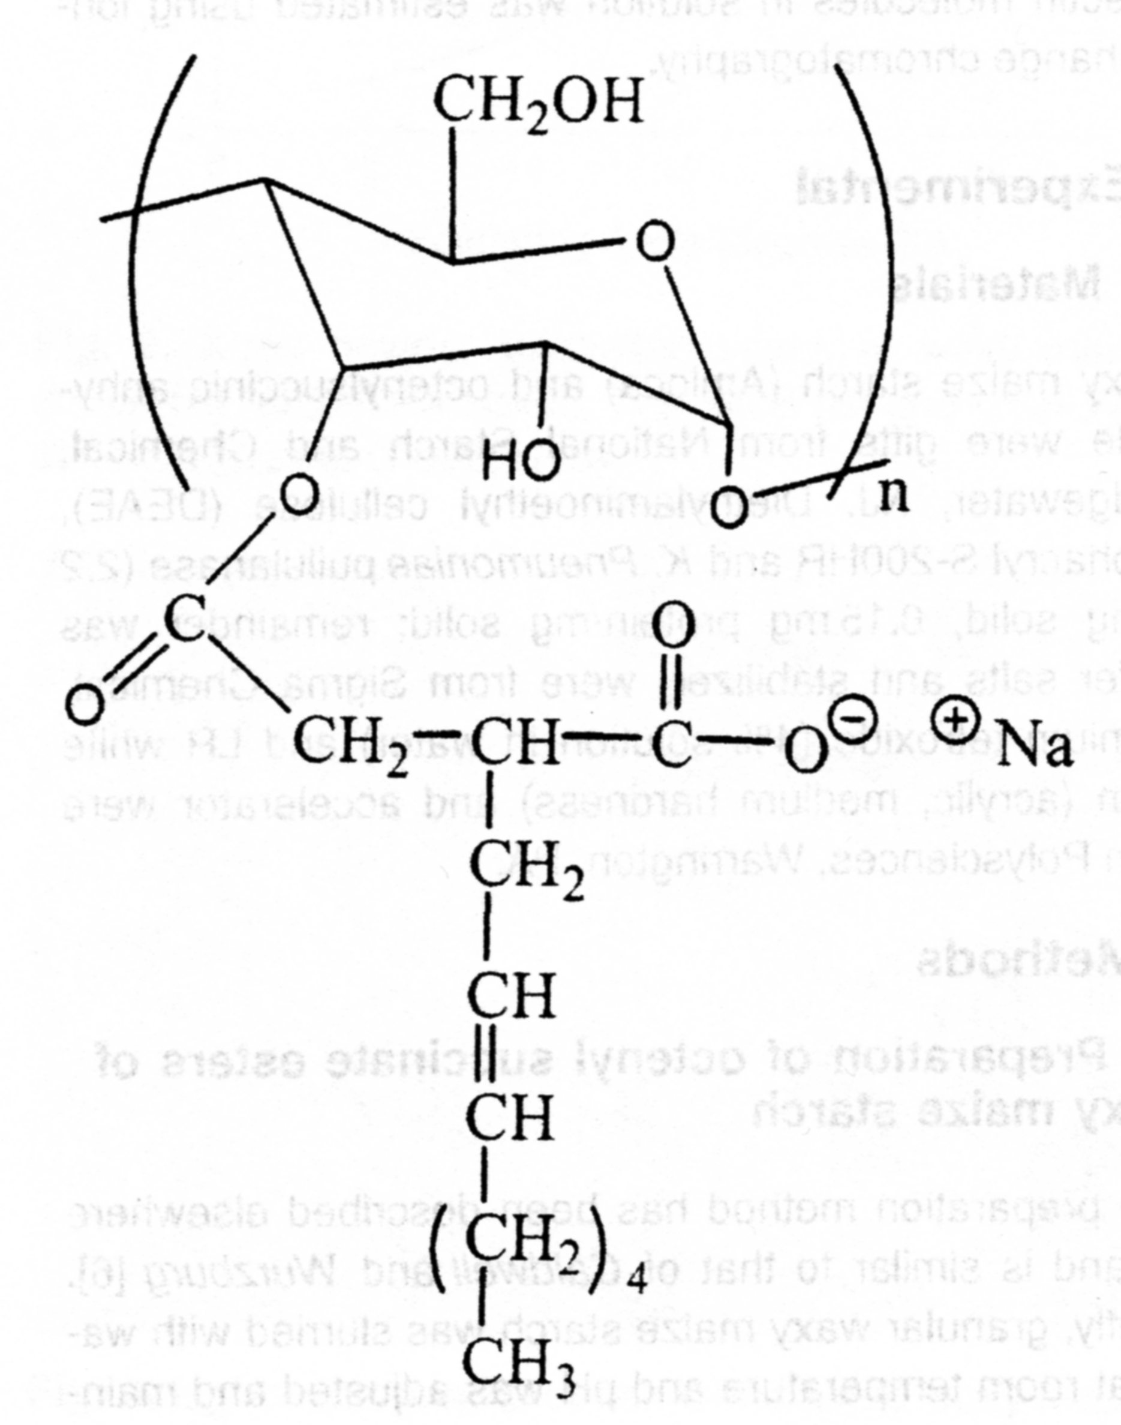
Síťování škrobu pak jde přes kationt Me⁺², která interaguje se dvěma –COO⁻ skupinami dvou makromolekul škrobu
ŠKROB substituovaný oktenyl anhydridem kyseliny jantarové

Slide 75
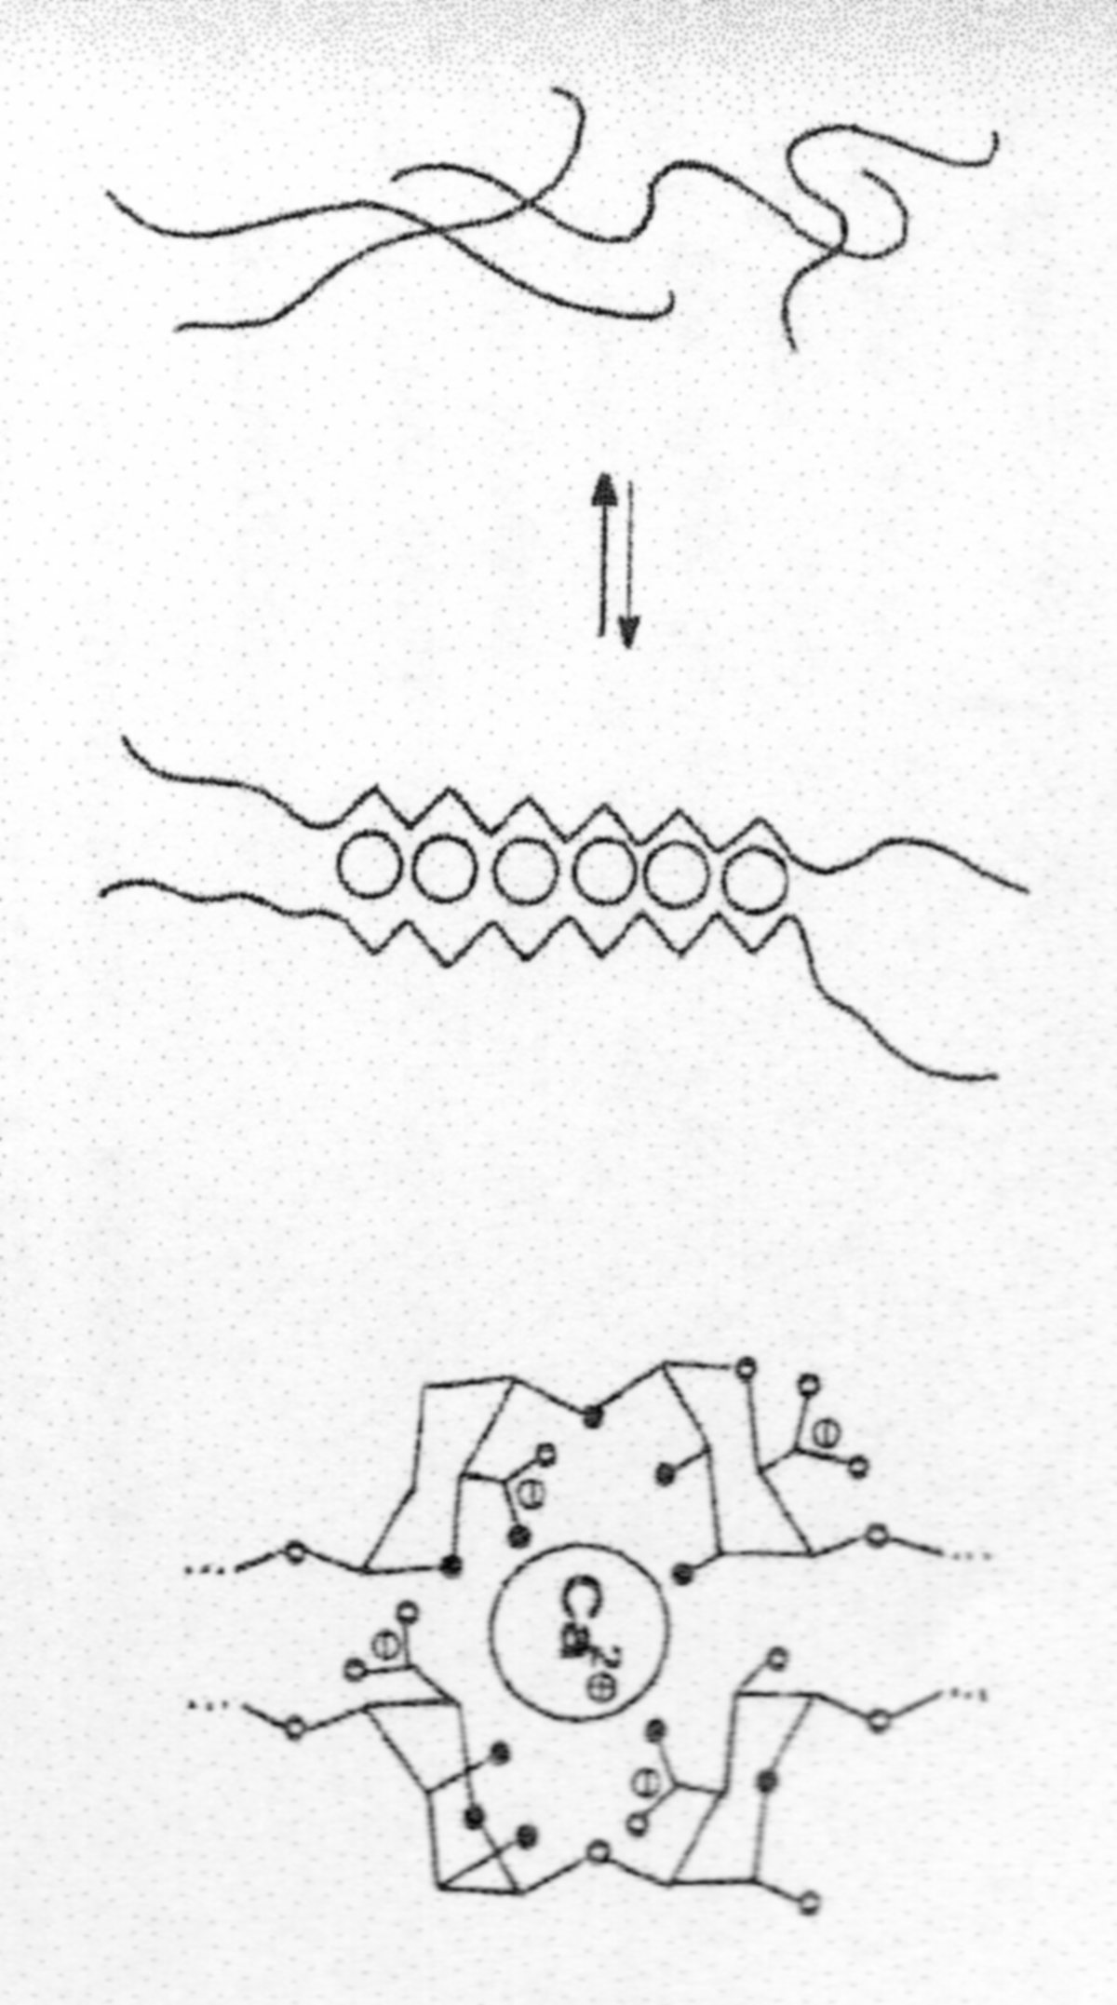
Síťování škrobu pak jde přes kationt Me⁺², která interaguje se dvěma –COO⁻ skupinami dvou makromolekul škrobu

Slide 76
Acetylace škrobu
Vedlejší reakce snižující výtěžek

Slide 77
Monofosfát škrobu
Zde je použit fosforečnan MONOSODNÝ!
Výsledkem je ANIONICKÝ ŠKROB s nízkým stupněm substituce (0,02 – 0,1 g substitučního činidla na 1000 g suchého škrobu), což stačí na dobrou rozpustnost zastudena
Souběžně může probíhat sesíťování škrobu, kde je ale vysoký stupeň substituce (0,1 – 0,2 g substitučního činidla na 1000 g suchého škrobu), někdy až nad 1 (kukuřičné škroby nebotnající ani varem ve vodě

Slide 78
Xantát škrobu

Slide 79
Alkylétery škrobu
Karbamát škrobu

Slide 80
Hydroxymetyléter škrobu
Karboxymetyléter škrobu

Slide 81
Kyanoéter škrobu
Karboxymetyléter škrobu – reakce v ethanolu

Slide 82
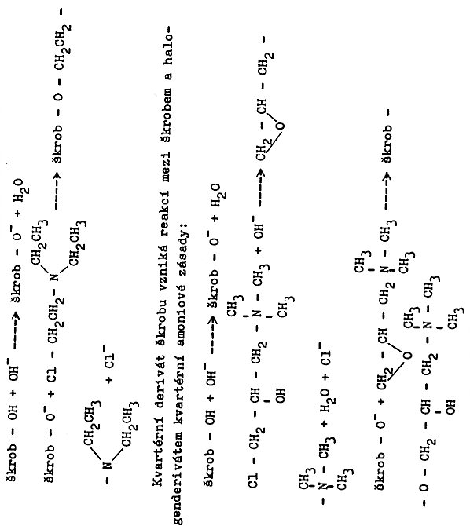
Kationtové škroby 1
+

Slide 83
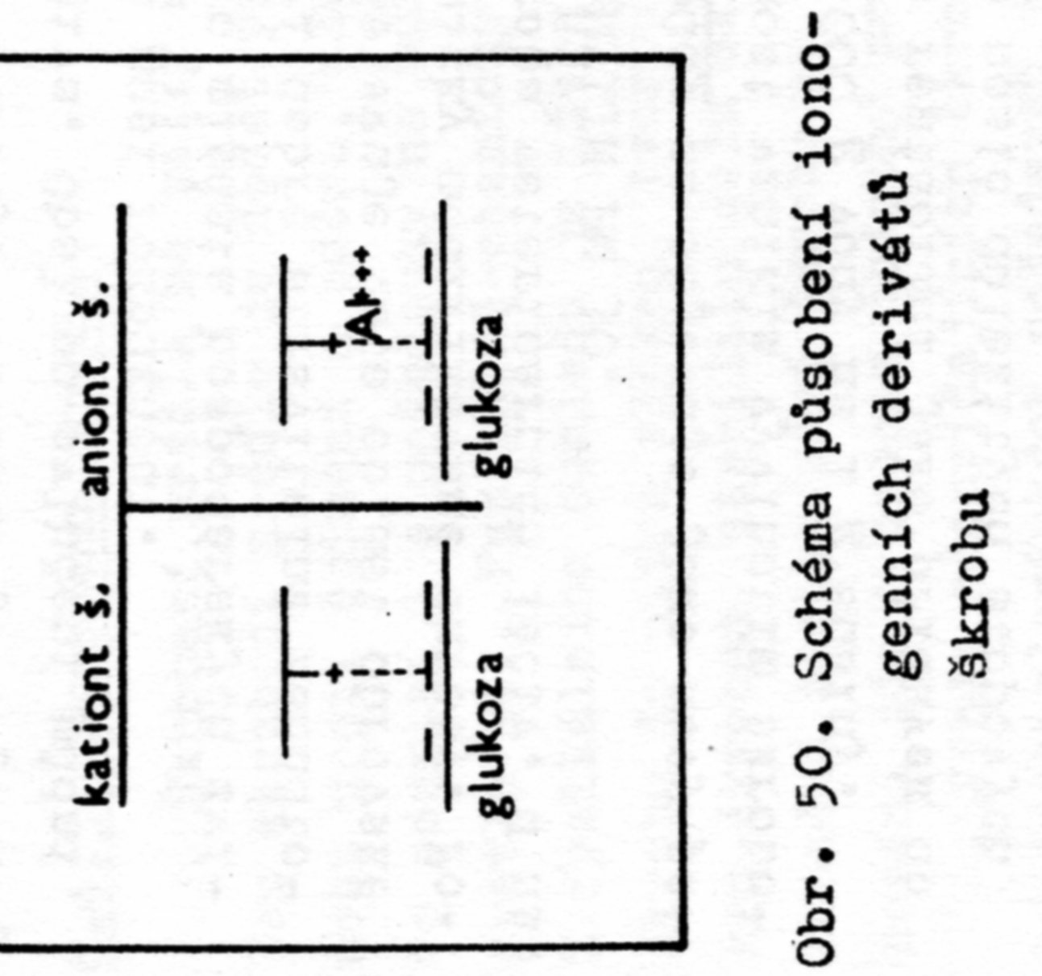
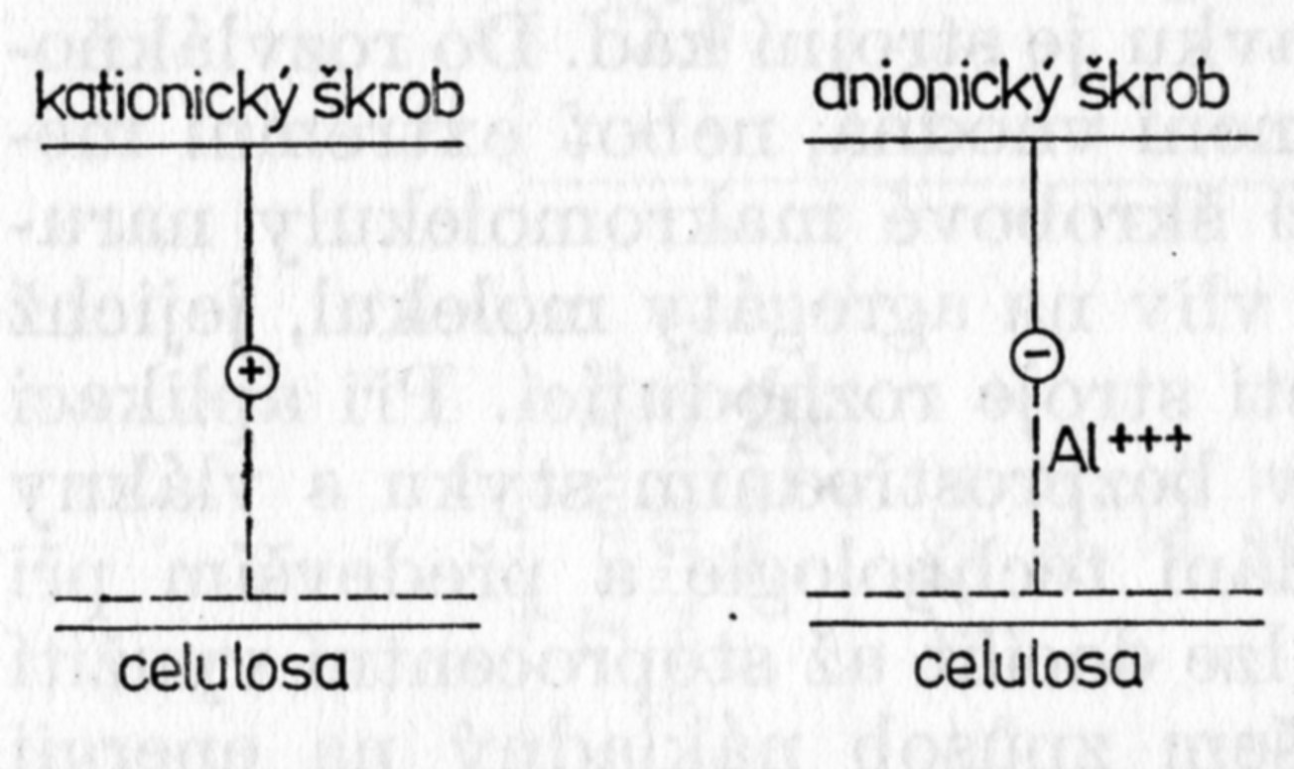
Kationtové škroby 2 - VÝROBA PAPÍRU
Přídavek KATIONICKÉHO ŠKROBU zlepšuje retenci tzv. NULITNÍCH VLÁKEN, která pocházejí jak ze sběrového papíru, tak z odpadu při výrobě
ANIONTOVÝ ŠKROB potřebuje k účinku kationt Al⁺³, obvykle z KAl(SO₄)₄ (kamenec hlinitodraselný)
Z CELULÓZY!

Slide 84
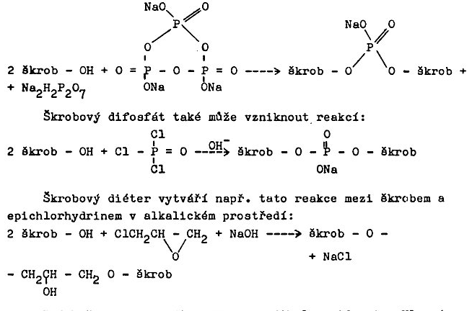
Sesíťované škroby 1

Slide 85
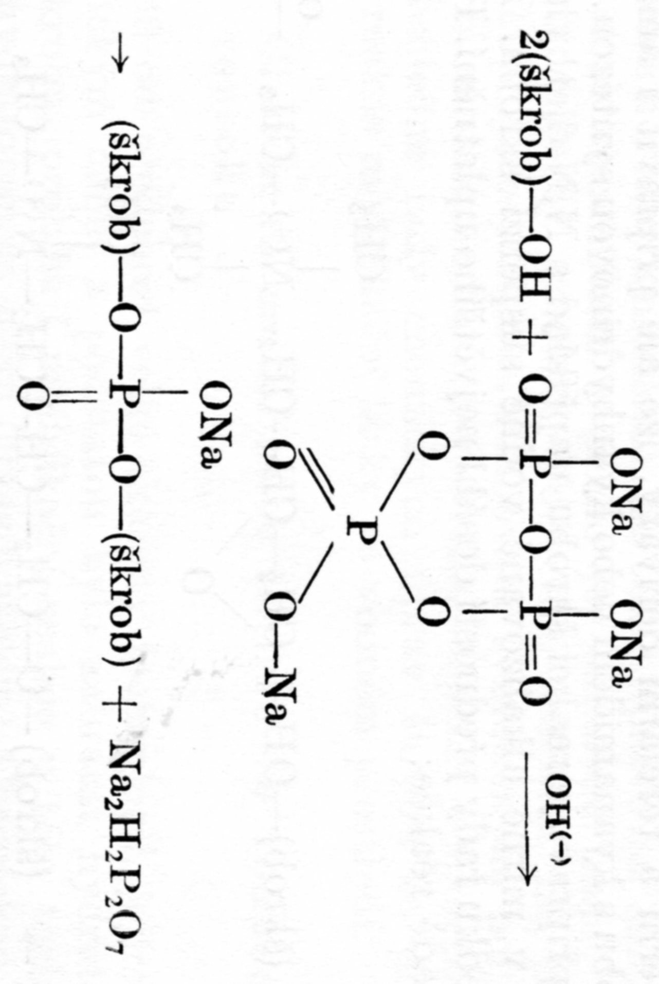
Sesíťované škroby 2
Sesíťované škroby mají VYSOKÝ stupeň substituce někdy až nad 1 (kukuřičné škroby nebotnající ani varem ve vodě) > zasypávací prášky
Souběžně může probíhat ANIONIZACE škrobu, kde je ale NÍZKÝ stupeň substituce (0,02 – 0,1 g substitučního činidla na 1000 g suchého škrobu),
Zde je použit fosforečnan TRISODNÝ!

Slide 86
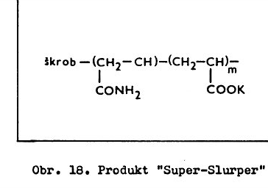
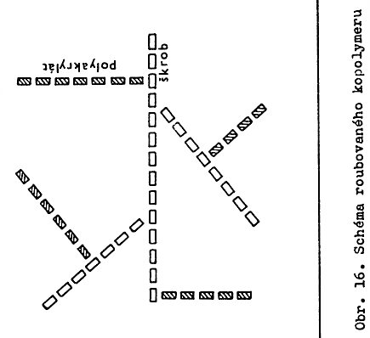
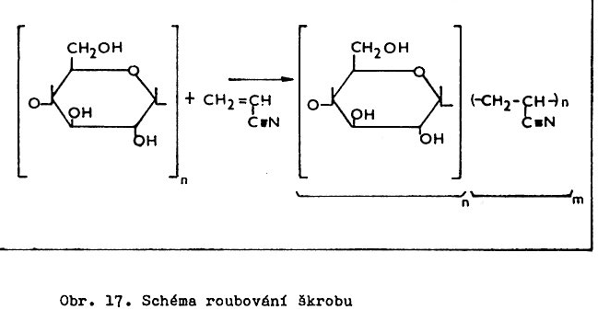
Roubované & blokové kopolymery škrobů

Slide 87
Použití modifikovaných škrobů
Výroba a úpravy papíru
Potraviny
Textilní průmysl
Lepidla
Farmacie
Flokulanty při čištění vod
……………..

Slide 88
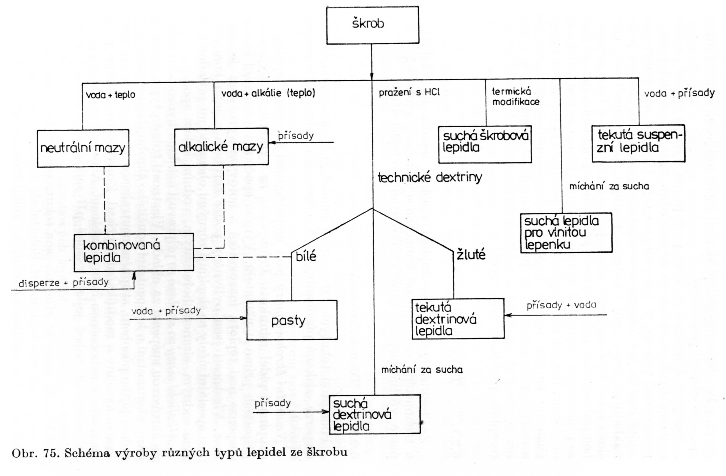

Slide 89
Lepidla ze škrobů

Slide 90
Obvykle se PRŮMYSLOVĚ používá směs bramborového a kukuřičného škrobu

Slide 91
Výrobu dextrinů asi dám do laborek
Výrobu ŠKROBOVÉHO LEPIDLA asi také dám do laborek

Slide 92
Příklad technologie výrobku ze škrobu ŠKROB NA PRÁDLO
Nativní škrob se musí vařit a proto jsou používány MODIFIKOVANÉ ŠKROBY
Modřidlo, pro potlačení žlutého odstínu
BORAX – rozrušuje vodíkové můstky mezi makromolekulami a tak zvyšuje rozpustnost zastudena, vytváří DIESTER ŠKROBU
Na₂SO₄ – zvyšuje rozpustnost
PEO (polyethylenový oxidovaný) vosk – proti shlukování při rozpouštění, regulace lepivosti při žehlení
Může se přidat i PARAFÍNOVÝ VOSK > regulace lepivosti při žehlení

Slide 93
HEREROGENNÍ REAKCE > PROČ???
Běžná sušina škrobu

Slide 94
BORAX – rozrušuje vodíkové můstky mezi makromolekulami a tak zvyšuje rozpustnost zastudena, vytváří DIESTER ŠKROBU
BORAX se proto přidává do lepidla při výrobě VLNITÉ LEPENKY

Slide 95
ŠKROBY JAKO BIODEGRADABILNÍ ADITIVA DO SYNTETICKÝCH TERMOPLASTŮ
VĚTŠINOU NUTNO „POPOHNAT“ termooxidací
Co jsem dělal já
LDPE fólie (až 40 % škrobu kukuřičného) – vzorek nemůžu najít
Části brokového střeliva
Vlákna - vzorek

Slide 96
Polypropylénová vlákna s kukuřičným škrobem 1

Slide 97
Polypropylénová vlákna s kukuřičným škrobem 1
FIBRILACE PP vlákna

Slide 98
Škrob v práci konzervátora a restaurátora
Typ škrobu nebo jeho derivátu | Fyzikální forma | Použití | poznámka
Nativní škrob | Maz | Rentoaláž | Přídavek formalínu proti napadení plísněmi Emulgace s balzámy > vyšší lepivost
Dextrin | Roztok | Lepidlo na papír a knihy (UMĚLÁ KLOVATINA) | Křehké filmy > MĚKČENÍ GLYCERINEM NEBO MEDEM
Dextrin | Roztok | Pojivo barev
Nativní škrob | Maz | Pojivo barev (kvaš, tempera) | Přídavek formalínu proti napadení plísněmi

